Slide 1



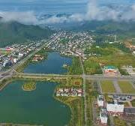

BẢN TIN ĐIỆN TỬ
THÔNG TIN CẢI CÁCH HÀNH CHÍNH
SỞ NỘI VỤ TỈNH LAI CHÂU
20/7– 02/8
2026
SỐ 15
BIÊN TẬP VÀ TRÌNH BÀY
Phòng Cải cách hành chính, Sở Nội vụ tỉnh Lai Châu
THÔNG TIN cchc CỦA TRUNG ƯƠNG
Thực hiện nghiêm 11 Nghị quyết về phân quyền, cắt giảm, đơn giản hóa thủ tục hành chính
Văn phòng Chính phủ có Công văn số 7066/VPCP-CĐS ngày 20/7/2026 thông báo ý kiến chỉ đạo của Phó Thủ tướng Chính phủ Phạm Thị Thanh Trà về việc thực hiện cải cách thủ tục hành chính theo kiến nghị của Bộ Tư pháp.
Công văn nêu: Xét Báo cáo số 521/BC-BTP ngày 06/7/2026 của Bộ Tư pháp về kết quả kiểm tra việc thực hiện 11 Nghị quyết của Chính phủ về phân quyền, phân cấp, cắt giảm, đơn giản hóa thủ tục hành chính, điều kiện kinh doanh, Phó Thủ tướng Chính phủ Phạm Thị Thanh Trà có ý kiến chỉ đạo như sau:
Các bộ, cơ quan ngang bộ, Ủy ban nhân dân các tỉnh, thành phố thực hiện nghiêm 11 Nghị quyết phân quyền, phân cấp, cắt giảm, đơn giản hóa thủ tục hành chính, điều kiện kinh doanh đã được Chính phủ ban hành và các nhiệm vụ theo yêu cầu của Thủ tướng Chính phủ tại các Văn bản: số 571/TTg-CĐS ngày 24/5/2026, số 596/TTg-CĐS ngày 03/6/2026, số 731/TTg-CĐS ngày 26/6/2026.
Ảnh minh họa
Đồng thời, nghiên cứu Báo cáo số 521/BC-BTP ngày 06/7/2026 của Bộ Tư pháp để chủ động thực hiện các giải pháp theo chức năng, nhiệm vụ, thẩm quyền được giao, báo cáo cấp có thẩm quyền những vấn đề vượt thẩm quyền.

Slide 2
BẢN TIN ĐIỆN TỬ
Bên cạnh đó, các bộ, cơ quan ngang bộ khẩn trương rà soát các thủ tục hành chính chưa được cấu hình để cung cấp dịch vụ công trực tuyến trên Hệ thống thông tin giải quyết thủ tục hành chính tập trung, nhất là 111 thủ tục hành chính chưa cấu hình đầy đủ; hoàn thành cấu hình, cung cấp trên Hệ thống thông tin giải quyết thủ tục hành chính tập trung trước ngày 25/7/2026 và báo cáo kết quả thực hiện trong Báo cáo tình hình, kết quả cải cách TTHC tháng 7/2026.
Các Bộ: Công Thương, Nông nghiệp và Môi trường, Nội vụ, Xây dựng, Y tế thực hiện phương án phân cấp triệt để đối với các thủ tục hành chính theo Báo cáo số 521/BC-BTP; báo cáo kết quả thực hiện trong Báo cáo tình hình, kết quả cải cách TTHC định kỳ hằng tháng.
Chuẩn hóa hệ thống thủ tục hành chính, tiếp tục cắt giảm thời gian, chi phí tuân thủ cho người dân, doanh nghiệp
Phó Thủ tướng yêu cầu Ủy ban nhân dân các tỉnh, thành phố tổ chức rà soát toàn diện các hồ sơ, yêu cầu giải quyết công việc đang thực hiện nhưng chưa được chuẩn hóa hoặc còn phát sinh "giấy phép con", các quy trình, giấy tờ ngoài quy định; tổng hợp, phân loại và đề xuất cấp có thẩm quyền phương án xử lý, làm cơ sở hoàn thiện, chuẩn hóa hệ thống thủ tục hành chính, bảo đảm thống nhất trong tổ chức thực hiện và tiếp tục cắt giảm thời gian, chi phí tuân thủ cho người dân, doanh nghiệp.
Bên cạnh đó, chủ động rà soát, chuẩn hóa quy trình giải quyết thủ tục hành chính; kịp thời phản ánh, kiến nghị để các bộ, cơ quan có thẩm quyền xử lý đối với các thủ tục hành chính, hồ sơ, giấy tờ, yêu cầu quản lý phát sinh chưa được quy định hoặc không còn phù hợp trong quá trình tổ chức thực hiện.
Bộ Tư pháp tăng cường công tác hướng dẫn, đôn đốc, kiểm tra các bộ, địa phương trong thực hiện nhiệm vụ cải cách, kiểm soát thủ tục hành chính nói chung và triển khai 11 Nghị quyết phân quyền, phân cấp, cắt giảm, đơn giản hóa thủ tục hành chính, điều kiện kinh doanh nói riêng; kịp thời tháo gỡ khó khăn, vướng mắc cho các bộ, địa phương theo thẩm quyền và báo cáo Chính phủ, Thủ tướng Chính phủ các vấn đề phát sinh, vượt thẩm quyền./.
Nguồn: https://baochinhphu.vn/
Phê duyệt Chiến lược quốc gia về chuyển đổi số giai đoạn 2026 - 2030, định hướng đến 2045
Phó Thủ tướng Hồ Quốc Dũng đã ký Quyết định số 1266/QĐ-TTg ngày 14/7/2026 phê duyệt Chiến lược quốc gia về chuyển đổi số giai đoạn 2026 - 2030, định hướng đến năm 2045 (Chiến lược).
Theo Chiến lược, tầm nhìn đến năm 2045 Việt Nam trở thành quốc gia số phát triển, thịnh vượng, an toàn, nhân văn; chuyển đổi số được triển khai toàn diện, đồng bộ, sâu rộng và bao trùm, trở thành phương thức phát triển chủ đạo, động lực quan trọng thúc đẩy tăng trưởng kinh tế, nâng cao năng suất lao động, năng lực cạnh tranh quốc gia và chất lượng cuộc sống của nhân dân. Người dân và doanh

Slide 3
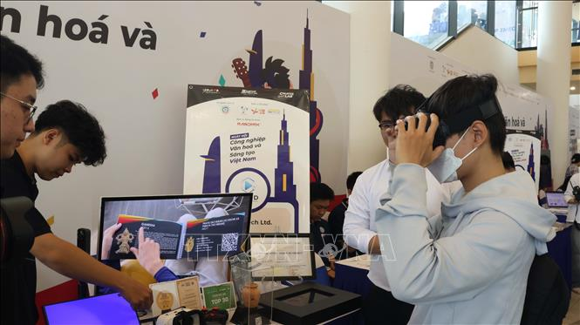
BẢN TIN ĐIỆN TỬ
nghiệp là trung tâm, là chủ thể, đồng thời là đối tượng thụ hưởng chính của quá trình chuyển đổi số. Việt Nam có nền quản trị quốc gia hiện đại, dựa trên dữ liệu và trí tuệ nhân tạo (AI); làm chủ các công nghệ số, nền tảng số và sản phẩm số chiến lược; bảo đảm vững chắc chủ quyền số quốc gia.
Ba nhóm mục tiêu cụ thể của Chiến lược đến năm 2030
Nhóm mục tiêu về phát triển chính phủ số, nâng cao hiệu quả, hiệu lực hoạt động: 100% hồ sơ, kết quả giải quyết thủ tục hành chính được số hóa; 99% người dân, doanh nghiệp đánh giá hài lòng khi sử dụng dịch vụ công trực tuyến; 100% bộ, ngành, địa phương sử dụng thống nhất, hiệu quả hài
Ảnh minh họa
lòng khi sử dụng dịch vụ công trực tuyến; 100% bộ, ngành, địa phương sử dụng thống nhất, hiệu quả các nền tảng số dùng chung quốc gia phục vụ chỉ đạo, điều hành và cung cấp dịch vụ công; 100% hệ thống thông tin được kết nối, chia sẻ dữ liệu qua dịch vụ chia sẻ dữ liệu; 100% cơ sở dữ liệu dùng chung quốc gia, ngành, lĩnh vực, cấp tỉnh được chuẩn hóa, kết nối, phân quyền và sẵn sàng khai thác cho AI.
100% trung tâm điều hành thông minh cấp tỉnh được nâng cấp theo hướng tích hợp AI phục vụ phân tích, dự báo, cảnh báo, giám sát và hỗ trợ ra quyết định; 100% cán bộ, công chức, viên chức trong cơ quan nhà nước có hồ sơ điện tử theo quy định; 70% số chỉ tiêu thống kê thuộc các hệ thống chỉ tiêu thống kê được biên soạn từ nguồn dữ liệu hành chính; 100% cán bộ lãnh đạo, cán bộ, công chức, viên chức trong cơ quan nhà nước được đào tạo, bồi dưỡng, cập nhật kiến thức, kỹ năng số; 100% cán bộ chuyên trách về chuyển đổi số, công nghệ thông tin được đào tạo, bồi dưỡng, cập nhật công nghệ số; 100% cán bộ, công chức, viên chức có tài khoản và được đào tạo sử dụng nền tảng trợ lý AI công vụ; Việt Nam thuộc nhóm 50 nước dẫn đầu trên thế giới về chính phủ điện tử/chính phủ số (theo báo cáo đánh giá của Liên hợp quốc).
Nhóm mục tiêu về phát triển kinh tế số, nâng cao năng lực cạnh tranh của nền kinh tế: Quy mô kinh tế số đạt tối thiểu 30% GDP; hỗ trợ tối thiểu 500.000 doanh nghiệp nhỏ và vừa chuyển đổi số; phát triển, thúc đẩy và đưa vào sử dụng tối thiểu 5 sàn dữ liệu, bảo đảm an toàn, tuân thủ quy định của pháp luật; Tỷ trọng doanh thu thương mại điện tử so với tổng mức bán lẻ hàng hóa và doanh thu dịch vụ tiêu dùng đạt từ 15 - 17%.
Phấn đấu đạt 45% số doanh nghiệp nhỏ và vừa hoạt động trong lĩnh vực thương mại tham gia các sàn thương mại điện tử lớn trong và ngoài nước; giá trị thanh toán không dùng tiền mặt gấp 30 lần GDP; trên 40% doanh nghiệp nhỏ và vừa tiếp cận, sử dụng nền tảng “mô hình như một dịch vụ”, tác nhân AI hoặc giải pháp AI dùng chung.
Nhóm mục tiêu về phát triển xã hội số, thu hẹp khoảng cách số, nâng cao chất lượng cuộc sống của người dân: Hạ tầng mạng băng rộng cáp quang phủ 100% hộ gia đình; tỷ lệ dân số từ 15 tuổi trở lên có tài khoản giao dịch tại ngân hàng hoặc tổ chức được phép khác

Slide 4
BẢN TIN ĐIỆN TỬ
đạt tối thiểu 95%; tỷ lệ dân số từ 18 tuổi trở lên có chữ ký số hoặc chữ ký điện tử cá nhân đạt trên 70%; phấn đấu tỷ lệ người dân được lập sổ sức khỏe điện tử đạt 100%; đào tạo, bồi dưỡng, tập huấn kỹ năng số cơ bản cho tối thiểu 10 triệu lượt người trong độ tuổi lao động.
Để đạt được các mục tiêu trên, Chiến lược đề ra các nhiệm vụ, giải pháp: Hoàn thiện thể chế số; phát triển hạ tầng số; phát triển dữ liệu số, nền tảng số dùng chung; phát triển nhân lực số; phát triển doanh nghiệp công nghệ số; tăng cường hợp tác quốc tế.
Đẩy mạnh số hóa, chuẩn hóa, làm sạch và tái sử dụng dữ liệu
Về phát triển dữ liệu số, nền tảng số dùng chung, Chiến lược xác định dữ liệu là tài nguyên chiến lược, nền tảng vận hành của chính phủ số, động lực của kinh tế số, nguồn lực phát triển xã hội số. Thiết lập phương thức quản trị dữ liệu quốc gia thống nhất theo nguyên tắc dữ liệu đúng, đủ, sạch, sống, thống nhất, dùng chung, được bảo vệ an toàn và khai thác hiệu quả.
Tập trung xây dựng, phát triển, hoàn thiện, kết nối liên thông và chia sẻ các cơ sở dữ liệu quốc gia, cơ sở dữ liệu chuyên ngành, cơ sở dữ liệu địa phương; hình thành cơ sở dữ liệu tổng hợp quốc gia có tích hợp, sử dụng AI để phục vụ chỉ đạo, điều hành, cung cấp dịch vụ công, phát triển chính phủ số, kinh tế số và xã hội số. Ưu tiên các dữ liệu nền tảng về dân cư, đất đai, doanh nghiệp, tài chính, bảo hiểm, y tế, giáo dục, lao động, an sinh xã hội, cán bộ, công chức, viên chức, giao thông, tài nguyên và môi trường.
Đẩy mạnh số hóa, chuẩn hóa, làm sạch và tái sử dụng dữ liệu trong giải quyết thủ tục hành chính. Bảo đảm dữ liệu, kết quả giải quyết thủ tục hành chính được chia sẻ, tái sử dụng theo quy định để đơn giản hóa hồ sơ, rút ngắn thời gian xử lý, nâng cao tỷ lệ hồ sơ trực tuyến toàn trình và nâng cao mức độ hài lòng của người dân, doanh nghiệp khi sử dụng dịch vụ công trực tuyến.
Tiếp tục phát triển các nền tảng số dùng chung quốc gia có tích hợp, sử dụng AI để phục vụ chỉ đạo, điều hành, cung cấp dịch vụ công, phát triển kinh tế số và xã hội số. Ưu tiên nền tảng tích hợp, chia sẻ dữ liệu; nền tảng định danh và xác thực; nền tảng thanh toán số; nền tảng bản đồ số; nền tảng điều hành, báo cáo, giám sát; nền tảng trợ lý số và AI dùng chung; nền tảng dữ liệu mở; nền tảng phục vụ y tế số, giáo dục số, thương mại số, logistics số, nông nghiệp số, du lịch số, đô thị thông minh và các lĩnh vực trọng điểm.
Ưu tiên hình thành hệ sinh thái doanh nghiệp công nghệ số “Make in Viet Nam”
Về phát triển doanh nghiệp công nghệ số, phát triển doanh nghiệp công nghệ số Việt Nam trở thành lực lượng nòng cốt để tiếp thu, làm chủ, phát triển và ứng dụng công nghệ số, giải quyết các bài toán lớn của chuyển đổi số quốc gia, bảo đảm tự chủ và nâng cao năng lực cạnh tranh quốc gia. Doanh nghiệp công nghệ số phải là lực lượng chủ lực trong phát triển chính phủ số, kinh tế số, xã hội số, công nghiệp công nghệ số và đưa công nghệ số vào mọi ngành, lĩnh vực, địa bàn.
Ưu tiên hình thành hệ sinh thái doanh nghiệp công nghệ số “Make in Viet Nam” có năng lực cạnh tranh khu vực và quốc tế, với nòng cốt là các doanh nghiệp phát triển nền tảng số, dữ liệu, AI, an toàn thông tin mạng, điện toán đám mây, bán dẫn, phần mềm, nội dung số và cung cấp giải pháp chuyển đổi số theo ngành, lĩnh vực.

Slide 5
BẢN TIN ĐIỆN TỬ
Phát huy vai trò của Nhà nước là thị trường lớn và khách hàng quan trọng của doanh nghiệp công nghệ số. Nhà nước tạo không gian thử nghiệm và thị trường ban đầu cho sản phẩm, dịch vụ công nghệ số trong nước thông qua đặt hàng, giao nhiệm vụ, mua sắm công, thuê dịch vụ công nghệ số, thử nghiệm có kiểm soát và ưu tiên ứng dụng trong các bài toán lớn của quốc gia, nhất là dịch vụ công trực tuyến, nền tảng số dùng chung, cơ sở dữ liệu dùng chung, an toàn thông tin mạng, y tế số, giáo dục số, thanh toán số và quản trị số.
Hỗ trợ doanh nghiệp công nghệ số nâng cao năng lực nghiên cứu, thiết kế, phát triển sản phẩm, sở hữu trí tuệ, tiêu chuẩn chất lượng, an toàn, bảo mật, thương mại hóa và mở rộng thị trường. Khuyến khích liên kết giữa doanh nghiệp lớn, doanh nghiệp nhỏ và vừa, viện nghiên cứu, trường đại học, trung tâm đổi mới sáng tạo, khu công nghệ cao và các bộ, ngành, địa phương để hình thành chuỗi giá trị công nghệ số trong nước, tăng tỷ lệ giá trị gia tăng nội địa trong sản phẩm, dịch vụ số.
Nguồn: https://baotintuc.vn/
Nghị định số 296/2026/NĐ-CP sửa đổi Nghị định số 168/2025 về đăng ký doanh nghiệp
Ngày 23/7/2026, Chính phủ đã ban hành Nghị định số 296/2026/NĐ-CP về việc sửa đổi, bổ sung một số điều của Nghị định số 168/2025 ngày 30/6/2025 của Chính phủ về đăng ký doanh nghiệp.
Nghị định số 296/2026/NĐ-CP sửa đổi, bổ sung một số khoản của Điều 4 Nghị định số 168/2025/NĐ-CP về nguyên tắc áp dụng giải quyết thủ tục đăng ký doanh nghiệp. Cụ thể:
Nghị định số 296/2026/NĐ-CP sửa đổi, bổ sung khoản 1 theo hướng bổ sung quy định yêu cầu chủ sở hữu, cổ đông, thành viên công ty góp vốn đúng quy định và cấm đứng tên thay người khác để góp vốn vào doanh nghiệp.
Theo đó, người thành lập doanh nghiệp hoặc doanh nghiệp tự kê khai hồ sơ đăng ký doanh nghiệp và chịu trách nhiệm trước pháp luật về tính hợp pháp, trung thực và chính xác của các thông tin kê khai trong hồ sơ đăng ký doanh nghiệp và các báo cáo. Chủ sở hữu, cổ đông, thành viên của công ty thực hiện đầy đủ quy định về tài sản góp vốn tại khoản 2 Điều 34 Luật Doanh nghiệp, không đứng tên thay người khác để góp vốn vào doanh nghiệp. Ngoài ra, Nghị định số 296/2026/NĐ-CP bổ sung khoản 7, khoản 8 vào sau khoản 6 Điều 4 Nghị định số 168/2025/NĐ-CP theo hướng đơn giản hóa thủ tục hành chính và số hóa hồ sơ đăng ký doanh nghiệp. Cụ thể:
Cơ quan đăng ký kinh doanh cấp tỉnh khai thác, sử dụng thông tin đã có trong Cơ sở dữ liệu quốc gia về đăng ký doanh nghiệp và các cơ sở dữ liệu quốc gia, cơ sở dữ liệu chuyên ngành khác và không yêu cầu cá nhân, tổ chức thực hiện thủ tục đăng ký doanh nghiệp nộp bản sao Giấy chứng nhận đăng ký doanh nghiệp, Giấy chứng nhận đăng ký hợp tác xã, Giấy chứng nhận đăng ký hộ kinh doanh, Giấy chứng nhận đăng ký thuế, Giấy chứng nhận đăng ký đầu tư, văn bản của cơ quan đăng ký đầu tư chấp thuận về việc góp vốn, mua cổ

Slide 6
BẢN TIN ĐIỆN TỬ
phần, mua phần vốn góp của nhà đầu tư nước ngoài, tổ chức kinh tế có vốn đầu tư nước ngoài, giấy phép thành lập và hoạt động hoặc
bản sao văn bản chấp thuận của Ủy ban Chứng khoán Nhà nước, quyết định của Tòa án đã có hiệu lực pháp luật và các giấy tờ khác trong hồ sơ đăng ký doanh nghiệp quy định tại Luật Doanh nghiệp và Nghị định số 168/2025/NĐ-CP.
Trường hợp không khai thác được thông tin hoặc thông tin khai thác được không đầy đủ, không chính xác thì Cơ quan đăng ký kinh doanh cấp tỉnh yêu cầu cá nhân, tổ chức bổ sung bản sao các giấy tờ nêu trên theo quy định tại Luật Doanh nghiệp và Nghị định số 168/2025/NĐ-CP để giải quyết thủ tục đăng ký doanh nghiệp. Cá nhân, tổ chức thực hiện cập nhật, điều chỉnh thông tin trong các cơ sở dữ liệu theo quy định của pháp luật.
Việc khai thác, sử dụng thông tin đã có trong các cơ sở dữ liệu để thay thế thành phần hồ sơ đăng ký doanh nghiệp trên cơ sở kết nối, chia sẻ thông tin giữa Cơ sở dữ liệu quốc gia về đăng ký doanh nghiệp và các cơ sở dữ liệu khác thực hiện theo thông báo trên Cổng thông tin quốc gia về đăng ký doanh nghiệp.
Đối với công ty trách nhiệm hữu hạn một thành viên do Nhà nước nắm giữ 100% vốn điều lệ, bản sao hoặc bản chính nghị quyết hoặc quyết định của chủ sở hữu công ty, văn bản cử người đại diện theo ủy quyền của chủ sở hữu là tổ chức trong hồ sơ đăng ký doanh nghiệp theo quy định tại Luật Doanh nghiệp và Nghị định số 168/2025/NĐ-CP được thay thế bằng văn bản của tổ chức, cá nhân có thẩm quyền theo quy định pháp luật về quản lý và đầu tư vốn nhà nước tại doanh nghiệp và pháp luật khác có liên quan.
Nghị định số 296/2026/NĐ-CP có hiệu lực thi hành từ ngày 23/7/2026./.
Nguồn: https://www.vietnam.vn/
Nâng cao chất lượng xây dựng và tổ chức thi hành pháp luật
Thủ tướng Chính phủ yêu cầu các Bộ, cơ quan ngang Bộ; Ủy ban nhân dân các tỉnh, thành phố nâng cao chất lượng công tác xây dựng và tổ chức thi hành pháp luật.
Phó Thủ tướng Lê Tiến Châu vừa ký Công văn số 879/TTg-PL của Thủ tướng Chính phủ về việc triển khai thực hiện các nhiệm vụ được giao tại Thông báo số 01-TB/BCĐTW, Chương trình số 04-CTr/BCĐTW và Công văn số 06/CTQH.
Công văn nêu: Thực hiện kết luận của đồng chí Tổng Bí thư, Chủ tịch nước Tô Lâm, Trưởng Ban Chỉ đạo Trung ương về hoàn thiện thể chế và thực thi pháp luật tại Phiên họp thứ nhất của Ban Chỉ đạo (Thông báo số 01-TB/BCĐTW ngày 06 tháng 7 năm 2026), Chương trình công tác năm 2026 của Ban Chỉ đạo Trung ương về hoàn thiện thể chế và thực thi pháp luật (Chương trình số 04-CTr/BCĐTW ngày 06 tháng 7 năm 2026); căn cứ ý kiến của đồng chí Chủ tịch Quốc hội tại Công văn số 06/CTQH ngày 03 tháng 7

Slide 7
BẢN TIN ĐIỆN TỬ
năm 2026 về tình hình thực hiện Nghị quyết số 66-NQ/TW ngày 30 tháng 4 năm 2025 của Bộ Chính trị về đổi mới công tác xây dựng và thi hành pháp luật đáp ứng yêu cầu phát triển đất nước trong kỷ nguyên mới, đồng chí Bí thư Đảng ủy Chính phủ, Thủ tướng Chính phủ yêu cầu các Bộ, cơ quan ngang Bộ; Ủy ban nhân dân các tỉnh, thành phố khẩn trương quán triệt đầy đủ nội dung Thông báo số 01-TB/BCĐTW và Chương trình số 04-CTr/BCĐTW đến các cơ quan, đơn vị có liên quan; căn cứ chức năng, nhiệm vụ, quyền hạn và phạm vi quản lý, xây dựng hoặc cập nhật chương trình, kế hoạch triển khai thực hiện, bảo đảm rõ nội dung công việc, cơ quan chủ trì, cơ quan phối hợp, sản phẩm và tiến độ thực hiện.
Kiểm soát chặt việc ban hành mới thủ tục hành chính, điều kiện đầu tư kinh doanh
Thủ tướng Chính phủ yêu cầu các Bộ, cơ quan ngang Bộ; Ủy ban nhân dân các tỉnh, thành phố xác định việc cắt giảm, đơn giản hóa thủ tục hành chính, điều kiện đầu tư kinh doanh là nhiệm vụ thường xuyên, liên tục, gắn với trách nhiệm của người đứng đầu. Kiểm soát chặt việc ban hành mới thủ tục hành chính, điều kiện đầu tư kinh doanh; chỉ ban hành khi thực sự cần thiết, hợp pháp, hợp lý, chi phí tuân thủ thấp hơn lợi ích quản lý mang lại và không có giải pháp nào tối ưu hơn. Chuyển mạnh từ tiền kiểm sang hậu kiểm trên cơ sở quản trị rủi ro; từ quản lý bằng giấy phép sang quản lý bằng tiêu chuẩn, quy chuẩn, dữ liệu số, trách nhiệm giải trình và công tác thanh tra, kiểm tra.
Quán triệt, thực hiện nghiêm túc, chất lượng, hiệu quả, bảo đảm tiến độ thực hiện nhiệm vụ tổng rà soát hệ thống văn bản quy phạm pháp luật theo đúng Kế hoạch.
Tập trung nâng cao chất lượng công tác xây dựng chính sách
Các Bộ, cơ quan ngang Bộ nâng cao trách nhiệm trong xây dựng và tổ chức thi hành pháp luật, gắn với việc thể chế hóa Văn kiện Đại hội đại biểu toàn quốc lần thứ XIV của Đảng, các nghị quyết chiến lược của Bộ Chính trị; triển khai thực hiện các nghị quyết, kết luận, kiến nghị giám sát của Quốc hội, Ủy ban Thường vụ Quốc hội và của các cơ quan của Quốc hội. Tập trung nâng cao chất lượng công tác xây dựng chính sách theo đúng tinh thần đổi mới và yêu cầu của Luật Ban hành văn bản quy phạm pháp luật; khắc phục triệt để tình trạng đề xuất chính sách còn chung chung, thiếu định lượng, chưa rõ phương án lựa chọn; hạn chế trình các dự án theo thủ tục rút gọn; không để tình trạng chậm, dồn hồ sơ vào sát kỳ họp.
Đẩy nhanh tiến độ và nâng cao chất lượng ban hành văn bản quy định chi tiết, hướng dẫn thi hành, bảo đảm tính đồng bộ, kịp thời đưa chính sách đi vào cuộc sống; tiếp tục thực hiện phân cấp, phân quyền đi đôi với đánh giá năng lực thực thi và tăng cường kiểm tra, giám sát.
Đẩy mạnh phát triển hạ tầng số, chia sẻ dữ liệu và từng bước ứng dụng trí tuệ nhân tạo, dữ liệu lớn trong phân tích chính sách, dự báo tác động; khẩn trương hoàn thiện hồ sơ các dự án trình Quốc hội tại Kỳ họp chuyên đề về xây dựng pháp luật tháng 8 năm 2026, bảo

Slide 8
BẢN TIN ĐIỆN TỬ
đảm chất lượng, tiến độ; trong quá trình chuẩn bị dự án chủ động phối hợp chặt chẽ, từ sớm với các cơ quan của Quốc hội để bảo đảm trao đổi đầy đủ thông tin, thống nhất các nội dung ngay trong quá trình soạn thảo.
Ủy ban nhân dân các tỉnh, thành phố thường xuyên sơ kết, tổng kết, đánh giá hiệu quả của những chính sách, pháp luật đã ban hành, nhất là các chính sách, pháp luật liên quan đến tổ chức và hoạt động của chính quyền địa phương 02 cấp, xác định những khó khăn, vướng mắc để đề xuất các giải pháp khắc phục với cơ quan, người có thẩm quyền.
Đồng thời, thường xuyên rà soát, đánh giá các cơ chế, chính sách, văn bản quy phạm pháp luật; kịp thời phát hiện, xử lý hoặc kiến nghị cơ quan có thẩm quyền xử lý các quy định chồng chéo, mâu thuẫn, bất cập, không còn phù hợp với thực tiễn. Nâng cao chất lượng công tác xây dựng và tổ chức thi hành pháp luật tại địa phương theo tinh thần Nghị quyết số 66-NQ/TW; chú trọng phản hồi thực tiễn, góp phần hoàn thiện chính sách, pháp luật từ cơ sở.
Đề xuất các cơ chế, chính sách đặc thù về phát triển doanh nghiệp nhà nước
Bộ Tài chính thực hiện nghiêm ý kiến chỉ đạo của đồng chí Tổng Bí thư, Chủ tịch nước Tô Lâm, Trưởng Ban Chỉ đạo tại Thông báo số 01-TB/BCĐTW ngày 06 tháng 7 năm 2026, trong đó nhiệm vụ trọng tâm là: (i) Phối hợp với các cơ quan liên quan tổng rà soát hệ thống văn bản quy phạm pháp luật liên quan đến kinh tế nhà nước theo hướng xác định rõ danh mục các văn bản phải sửa đổi, bổ sung, thay thế, bãi bỏ hoặc ban hành mới và lộ trình thực hiện; đề xuất các cơ chế, chính sách đặc thù về phát triển doanh nghiệp nhà nước; (ii) Khẩn trương trình Chính phủ ban hành Kế hoạch hành động thực hiện Nghị quyết số 10-NQ/TW ngày 08 tháng 6 năm 2026 của Bộ Chính trị về phát triển kinh tế có vốn đầu tư nước ngoài trong tháng 7 năm 2026; tham mưu Chính phủ trình Quốc hội dự thảo Nghị quyết về cơ chế, chính sách phát triển kinh tế có vốn đầu tư nước ngoài, bảo đảm chất lượng, tính cạnh tranh, khả thi và bảo đảm lợi ích quốc gia, dân tộc.
Hoàn thiện chính sách, pháp luật về quản lý chất lượng môi trường
Bộ Nông nghiệp và Môi trường thực hiện nghiêm ý kiến chỉ đạo của đồng chí Tổng Bí thư, Chủ tịch nước Tô Lâm, Trưởng Ban Chỉ đạo tại Thông báo số 01-TB/BCĐTW ngày 06 tháng 7 năm 2026, trong đó nhiệm vụ trọng tâm là: (i) Chủ trì, phối hợp với các bộ, ngành, địa phương liên quan hoàn thiện chính sách, pháp luật về quản lý chất lượng môi trường không khí, xác lập chỉ tiêu chất lượng không khí bắt buộc đối với từng vùng, từng đô thị, từng giai đoạn, gắn với trách nhiệm của chính quyền địa phương, nhất là trách nhiệm của người đứng đầu; chuyển từ kiểm soát từng nguồn thải rời rạc sang quản trị chất lượng không khí theo mục tiêu; thiết lập cơ chế điều phối liên vùng đủ mạnh trên cơ sở kiểm kê phát thải toàn diện, xác định rõ nguồn phát thải công nghiệp, giao thông, xây dựng, nông nghiệp, sinh hoạt; xây dựng cơ sở dữ liệu nguồn thải thống nhất; phát triển hệ thống quan trắc, giám sát, dự báo, cảnh báo chất lượng không khí hiện đại, công khai, minh bạch, đáng tin cậy; (ii) Chủ trì, phối hợp với các bộ, ngành, địa phương liên quan nghiên cứu, báo

Slide 9
BẢN TIN ĐIỆN TỬ
cáo kết quả thể chế hóa các chủ trương, định hướng của Đảng về xử lý ô nhiễm không khí, ô nhiễm môi trường nước, ô nhiễm môi trường đất, gửi về Ban Chỉ đạo Trung ương về hoàn thiện thể chế và thực thi pháp luật trước ngày 30 tháng 11 năm 2026.
Bộ Công an phối hợp với các cơ quan liên quan khẩn trương nghiên cứu, hoàn thiện hồ sơ dự án Bộ luật Hình sự (sửa đổi); hồ sơ dự án Luật Tổ chức cơ quan điều tra hình sự (sửa đổi) theo đúng chỉ đạo của Chính phủ tại Nghị quyết số 184/NQ-CP ngày 09 tháng 7 năm 2026 Phiên họp chuyên đề về xây dựng pháp luật tháng 7 năm 2026. Bộ Tư pháp phối hợp với các cơ quan liên quan: (i) tham mưu Chính phủ phương án báo cáo Quốc hội cho phép kéo dài thời gian thực hiện đến hết năm 2027 đối với Nghị quyết số 206/2025/QH15 ngày 24 tháng 6 năm 2025 của Quốc hội về cơ chế đặc biệt xử lý khó khăn, vướng mắc do quy định pháp luật, tạo cơ sở pháp lý để các cơ quan chức năng có đủ thời gian hoàn thiện các dự án, dự thảo văn bản quy phạm pháp luật có liên quan; (ii) đảm bảo tiến độ nghiên cứu, xây dựng Đề án "Chiến lược hoàn thiện hệ thống pháp luật Việt Nam trong kỷ nguyên mới", trình Ban Chỉ đạo Trung ương về hoàn thiện thể chế và thực thi pháp luật tại Phiên họp thứ hai của Ban Chỉ đạo (tháng 12 năm 2026)...
Tác giả: Phương Nghi, nguồn https://baochinhphu.vn/
Bộ Nội vụ công bố thủ tục hành chính về tuyển dụng, sử dụng và quản lý viên chức theo Nghị định số 259/2026/NĐ-CP
Ngày 21/7/2026, Bộ trưởng Bộ Nội vụ ban hành Quyết định số 862/QĐ-BNV về việc công bố thủ tục hành chính quy định tại Nghị định số 259/2026/NĐ-CP ngày 30/6/2026 của Chính phủ quy định về tuyển dụng, sử dụng và quản lý viên chức.
Theo đó, Bộ Nội vụ chính thức công bố 02 thủ tục hành chính mới thuộc phạm vi chức năng quản lý nhà nước của Bộ, bao gồm: thủ tục thi tuyển viên chức và thủ tục xét tuyển viên chức.
Đồng thời, Quyết định có hiệu lực thi hành kể từ ngày ký và bãi bỏ các thủ tục hành chính đã được công bố tại Quyết định số 168/QĐ-BNV ngày 12/3/2024 của Bộ trưởng Bộ Nội vụ (gồm các thủ tục về thi tuyển viên chức, xét tuyển viên chức và tiếp nhận vào làm viên chức không giữ chức vụ quản lý theo quy định cũ).
Việc ban hành Quyết định số 862/QĐ-BNV nhằm kịp thời cập nhật, chuẩn hóa quy trình, thành phần hồ sơ và thời gian giải quyết các thủ tục tuyển dụng viên chức, tạo cơ sở pháp lý thống nhất cho các cơ quan, đơn vị, địa phương triển khai thực hiện theo quy định tại Nghị định số 259/2026/NĐ-CP.
Thủ tục thi tuyển viên chức: Quy trình 6 bước chặt chẽ, giải quyết tối đa trong 140 ngày
Theo công bố kèm Quyết định số 862/QĐ-BNV, thủ tục thi tuyển viên chức được thực hiện qua 6 bước công khai, chi tiết với tổng thời hạn giải quyết tối đa là 140 ngày kể từ ngày hết thời hạn nhận Phiếu đăng ký dự tuyển.

Slide 10
BẢN TIN ĐIỆN TỬ
Bước 1. Nộp Phiếu đăng ký dự tuyển: Người đăng ký dự tuyển nộp Phiếu đăng ký dự tuyển theo Thông báo tuyển dụng của cơ quan có thẩm quyền tuyển dụng.
Bước 2. Kiểm tra Phiếu đăng ký dự tuyển: Trong thời hạn từ 15 đến 30 ngày (đối với kỳ thi có từ 500 người trở lên), Hội đồng tuyển dụng hoàn thành kiểm tra, thông báo danh sách thí sinh đủ điều kiện dự thi và gửi giấy triệu tập. Người không đủ điều kiện sẽ được thông báo nêu rõ lý do.
Bước 3. Tổ chức thi tuyển 02 vòng:
Vòng 1: Tổ chức chậm nhất 30 ngày (hoặc 45 ngày nếu mở rộng thời gian) kể từ ngày hết hạn nhận phiếu. Kết quả thi được thông báo ngay sau khi kết thúc bài thi. Người đạt kết quả vòng 1 đương nhiên được tham dự vòng 2;
Vòng 2: Thi nghiệp vụ chuyên ngành (hình thức viết, phỏng vấn hoặc kết hợp) được tổ chức chậm nhất 10 ngày sau vòng 1. Thời gian chấm thi viết và công bố kết quả là 15 ngày (tối đa 30 ngày nếu từ 1.000 thí sinh trở lên). Thời hạn nhận đơn phúc khảo là 05 ngày làm việc kể từ ngày công bố kết quả.
Bước 4. Phê duyệt và thông báo kết quả: Trong 05 ngày làm việc kể từ ngày hoàn tất chấm thi, Hội đồng báo cáo người đứng đầu cơ quan có thẩm quyền phê duyệt. Trong 02 ngày làm việc tiếp theo, danh sách trúng tuyển được đăng tải công khai và gửi thông báo công nhận tới người trúng tuyển.
Bước 5. Hoàn thiện hồ sơ tuyển dụng: Trong 15 ngày kể từ ngày công bố danh sách trúng tuyển, người trúng tuyển nộp bản sao văn bằng, chứng chỉ, giấy tờ ưu tiên (không cần chứng chỉ tin học, ngoại ngữ). Cơ quan tuyển dụng chủ động đề nghị cấp Phiếu lý lịch tư pháp. Nếu có thí sinh bị hủy kết quả trúng tuyển do gian lận hoặc không nhận việc, cơ quan được xem xét tuyển dụng người có kết quả thấp hơn liền kề.
Bước 6. Ký kết hợp đồng làm việc và nhận việc: Trong 03 ngày làm việc kể từ khi hoàn thiện hồ sơ, cơ quan tuyển dụng chuyển kết quả và hồ sơ đến đơn vị sử dụng viên chức. Trong 05 ngày làm việc tiếp theo, người đứng đầu đơn vị tiến hành ký kết hợp đồng làm việc. Hợp đồng làm việc có giá trị pháp lý như Quyết định tuyển dụng.
Thủ tục xét tuyển viên chức: Quy trình tối ưu 5 bước, thời hạn tối đa 80 ngày
Đối với hình thức xét tuyển viên chức, quy trình được tối ưu hóa với thời hạn giải quyết tối đa 80 ngày kể từ ngày hết thời hạn nhận Phiếu đăng ký dự tuyển, tạo điều kiện thuận lợi cho các đơn vị sự nghiệp chủ động bổ sung nhân sự chất lượng.
Bước 1. Nộp Phiếu đăng ký dự tuyển: Người đăng ký dự tuyển nộp Phiếu đăng ký dự tuyển theo Thông báo tuyển dụng của cơ quan có thẩm quyền tuyển dụng

Slide 11
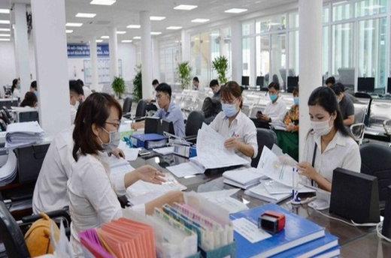
BẢN TIN ĐIỆN TỬ
Bước 2. Tổ chức xét tuyển 02 vòng.
Vòng 1: Hội đồng tuyển dụng kiểm tra điều kiện dự tuyển trên Phiếu đăng ký trong thời hạn 15 đến 30 ngày. Thí sinh đáp ứng đủ điều kiện sẽ bước vào vòng 2.
Vòng 2: Tiến hành chậm nhất 15 ngày kể từ khi thông báo triệu tập. Hình thức thi gồm Vấn đáp (30 phút, tối đa 15 phút chuẩn bị) hoặc Thực hành. Nội dung thi tập trung kiểm tra kiến thức, kỹ năng chuyên môn nghiệp vụ; đánh giá năng lực tư duy, giao tiếp, phán đoán, thái độ theo thang điểm 100. Quy định mới rõ ràng: Không thực hiện kiểm tra, sát hạch về ngoại ngữ đối với trường hợp xét tuyển (trừ quyết định riêng của cơ quan tuyển dụng).
Bước 3. Phê duyệt và công bố kết quả: Việc tổng hợp kết quả, báo cáo phê duyệt và thông báo công khai danh sách trúng tuyển được thực hiện trong thời hạn lần lượt là 05 ngày và 02 ngày làm việc tương tự quy trình thi tuyển.
Bước 4. Hoàn thiện hồ sơ tuyển dụng: Thí sinh trúng tuyển có 15 ngày để hoàn thiện bản sao văn bằng, chứng chỉ và giấy tờ ưu tiên. Các hành vi gian lận kê khai phiếu đăng ký dự tuyển sẽ bị xử lý nghiêm (xóa tên và không tiếp nhận phiếu đăng ký trong 01 kỳ tuyển dụng tiếp theo).
Bước 5. Ký kết hợp đồng làm việc: Đơn vị sự nghiệp công lập thực hiện ký kết hợp đồng làm việc với người trúng tuyển trong thời hạn 05 ngày làm việc kể từ ngày nhận đủ hồ sơ hoàn thiện.
Tác giả: Phương Nhung, nguồn https://moha.gov.vn/tin-tuc
Quy định mới về tổ chức đơn vị sự nghiệp công lập
Chính phủ ban hành Nghị định số 299/2026/NĐ-CP ngày 28/7/2026 quy định tổ chức đơn vị sự nghiệp công lập.
Nghị định này quy định về thành lập, tổ chức lại, giải thể, chuyển giao, phân loại, xếp hạng và tự chủ về tổ chức bộ máy của đơn vị sự nghiệp công lập.
Nguyên tắc thành lập, tổ chức lại, giải thể, chuyển giao đơn vị sự nghiệp công lập
Nghị định quy định việc thành lập, tổ chức lại, giải thể các đơn vị sự nghiệp công lập phải bảo đảm điều kiện, trình tự, thủ tục và thẩm quyền quy định tại Nghị định này (trường hợp pháp luật chuyên ngành có quy định khác thì thực hiện theo quy định của pháp luật chuyên ngành); một đơn vị sự nghiệp công lập có thể cung cấp nhiều dịch vụ sự nghiệp công trong cùng ngành, lĩnh vực
Ảnh minh họa

Slide 12
BẢN TIN ĐIỆN TỬ
hoặc cung cấp dịch vụ sự nghiệp công của nhiều ngành, lĩnh vực. Các đơn vị sự nghiệp công lập được thành lập mới phải tự bảo đảm chi thường xuyên trở lên (trừ trường hợp thành lập mới để cung cấp dịch vụ sự nghiệp công cơ bản, thiết yếu). Riêng đối với đơn vị sự nghiệp công lập tự bảo đảm chi thường xuyên và chi đầu tư, khi thành lập mới đơn vị sự nghiệp công lập trực thuộc (kể cả trường hợp cung cấp dịch vụ sự nghiệp công cơ bản, thiết yếu) phải tự bảo đảm chi thường xuyên và chi đầu tư.
Việc tổ chức lại đơn vị sự nghiệp công lập do ngân sách nhà nước bảo đảm chi thường xuyên hoặc tự bảo đảm một phần chi thường xuyên không được làm tăng thêm số lượng người hưởng lương từ ngân sách nhà nước đã được cấp có thẩm quyền phê duyệt. Trường hợp thực hiện hợp nhất, sáp nhập các đơn vị sự nghiệp công lập tự chủ tài chính ở các mức độ khác nhau thì mức độ tự chủ tài chính của đơn vị sự nghiệp công lập sau khi hợp nhất, sáp nhập được thực hiện theo quyết định của cơ quan có thẩm quyền thành lập, tổ chức lại đơn vị.
Việc chuyển giao đơn vị sự nghiệp công lập được thực hiện theo nguyên tắc chuyển giao nguyên trạng đơn vị sự nghiệp công lập.
Điều kiện thành lập, tổ chức lại đơn vị sự nghiệp công lập
1. Điều kiện thành lập đơn vị sự nghiệp công lập
Đơn vị sự nghiệp công lập được thành lập khi đáp ứng các điều kiện sau:
a) Phù hợp với quy hoạch ngành (nếu có) hoặc phương án phát triển mạng lưới các đơn vị sự nghiệp công lập theo ngành, lĩnh vực được cấp có thẩm quyền phê duyệt;
b) Đáp ứng tiêu chí, điều kiện thành lập đơn vị sự nghiệp công lập theo quy định của pháp luật chuyên ngành (trừ đơn vị sự nghiệp công lập cung cấp dịch vụ sự nghiệp công cơ bản, thiết yếu đa ngành, đa lĩnh vực, bảo đảm phù hợp với điều kiện phát triển kinh tế - xã hội tại địa bàn cấp xã);
c) Xác định rõ mục tiêu, chức năng, nhiệm vụ, lĩnh vực hoạt động của đơn vị sự nghiệp công lập;
d) Đảm bảo số lượng người làm việc tối thiểu được giao là 15 người (trừ các đơn vị sự nghiệp công lập cung cấp dịch vụ sự nghiệp công cơ bản, thiết yếu được thành lập theo quy định của pháp luật chuyên ngành).
Đối với đơn vị sự nghiệp công lập tự bảo đảm chi thường xuyên, đơn vị sự nghiệp công lập tự bảo đảm chi thường xuyên và chi đầu tư, khi thành lập các đơn vị này thì số lượng người làm việc được xác định theo đề án thành lập được cấp có thẩm quyền phê duyệt.
Đối với đơn vị sự nghiệp công lập ở nước ngoài thì số lượng người làm việc xác định trong đề án thành lập đơn vị sự nghiệp công lập được phê duyệt; đ) Đối với đơn vị sự nghiệp công lập ở nước ngoài, ngoài việc đáp ứng các điều kiện quy định tại điểm a, b, c và d

Slide 13
BẢN TIN ĐIỆN TỬ
khoản này, cần bảo đảm phù hợp với chính sách đối ngoại của Đảng, Nhà nước và điều ước quốc tế giữa Chính phủ nước Cộng hòa xã hội chủ nghĩa Việt Nam và Chính phủ nước sở tại về việc thành lập và hoạt động của đơn vị sự nghiệp công lập.
2. Điều kiện tổ chức lại đơn vị sự nghiệp công lập
Đơn vị sự nghiệp công lập tổ chức lại khi thuộc một trong các trường hợp sau:
a) Có điều chỉnh về tên gọi, vị trí, chức năng, nhiệm vụ, quyền hạn để phù hợp với quy hoạch ngành (nếu có) hoặc phù hợp với phương án phát triển mạng lưới các đơn vị sự nghiệp công lập theo ngành, lĩnh vực; đảm bảo nâng cao hiệu quả hoạt động và đáp ứng quy định về số lượng người làm việc tối thiểu quy định tại điểm d mục 1 ở trên;
b) Không đáp ứng đủ điều kiện thành lập đơn vị sự nghiệp công lập theo quy định tại điểm b hoặc điểm d mục 1 ở trên;
c) Không bảo đảm mức độ tự chủ tài chính theo phương án tự chủ tài chính của đơn vị đã được cấp có thẩm quyền phê duyệt, trừ trường hợp đơn vị có thay đổi về chức năng, nhiệm vụ hoặc có biến động về tình hình kinh tế, xã hội hoặc do nguyên nhân bất khả kháng dẫn đến biến động nguồn thu hoặc nhiệm vụ chi làm thay đổi mức độ tự chủ tài chính;
d) Đối với đơn vị sự nghiệp công lập ở nước ngoài, ngoài việc đáp ứng một trong các điều kiện quy định tại điểm a, b và c mục 2, cần bảo đảm phù hợp với chính sách đối ngoại của Đảng, Nhà nước và điều ước quốc tế giữa Chính phủ nước Cộng hòa xã hội chủ nghĩa Việt Nam và Chính phủ nước sở tại về việc tổ chức lại và hoạt động của đơn vị sự nghiệp công lập.
Khung số lượng cấp phó của người đứng đầu đơn vị sự nghiệp công lập
Nghị định quy định đối với đơn vị sự nghiệp công lập tự bảo đảm chi thường xuyên và chi đầu tư, đơn vị sự nghiệp công lập tự bảo đảm chi thường xuyên: Số lượng cấp phó được thực hiện theo đề án thành lập (trong trường hợp thành lập mới) hoặc đề án tự chủ của đơn vị đã được cấp có thẩm quyền phê duyệt;
Đối với đơn vị sự nghiệp công lập tự bảo đảm một phần chi thường xuyên, đơn vị sự nghiệp công lập do ngân sách nhà nước bảo đảm chi thường xuyên: Số lượng cấp phó của các đơn vị thuộc cơ cấu tổ chức của bộ được bố trí bình quân không quá 03 người trên một đơn vị.
Khung số lượng cấp phó của người đứng đầu phòng thuộc đơn vị sự nghiệp công lập
Đối với phòng thuộc đơn vị sự nghiệp công lập tự bảo đảm chi thường xuyên và chi đầu tư, đơn vị sự nghiệp công lập tự bảo đảm chi thường xuyên: Số lượng cấp phó thực hiện theo đề án thành lập (trong trường hợp thành lập mới) hoặc đề án tự chủ của đơn vị đã được cấp có thẩm quyền phê duyệt.
Đối với phòng thuộc đơn vị sự nghiệp công lập tự bảo đảm một phần chi thường xuyên, đơn vị sự nghiệp công lập do ngân sách nhà

Slide 14
BẢN TIN ĐIỆN TỬ
nước bảo đảm chi thường xuyên: Có số lượng người làm việc được giao từ 07 đến 09 người được bố trí 01 Phó Trưởng phòng; có số lượng người làm việc được giao từ 10 người trở lên được bố trí không quá 02 Phó Trưởng phòng.
Phân loại đơn vị sự nghiệp công lập
Đơn vị sự nghiệp công lập được phân loại theo các tiêu chí sau:
a) Vị trí pháp lý của đơn vị sự nghiệp công lập theo quy định tại khoản 1, khoản 2 và khoản 3 Điều 2 Nghị định này;
b) Cung cấp dịch vụ sự nghiệp công theo ngành, lĩnh vực, gồm: giáo dục và đào tạo; y tế; văn hóa, thể thao và du lịch; khoa học và công nghệ; sự nghiệp kinh tế và sự nghiệp khác (nông nghiệp và môi trường; tài chính; xây dựng; công thương; nội vụ; tư pháp và các lĩnh vực khác); cung cấp dịch vụ sự nghiệp công đa ngành, đa lĩnh vực;
c) Cung cấp dịch vụ sự nghiệp công theo tính chất nhiệm vụ, gồm: Dịch vụ sự nghiệp công phục vụ xã hội, dịch vụ sự nghiệp công hỗ trợ thực hiện các nhiệm vụ quản lý nhà nước;
d) Mức độ tự chủ tài chính theo quy định của pháp luật về cơ chế tự chủ tài chính của đơn vị sự nghiệp công lập.
Tiêu chí xếp hạng đơn vị sự nghiệp công lập
Tiêu chí xếp hạng đơn vị sự nghiệp công lập gồm:
a) Nhóm tiêu chí về quy mô tổ chức, khối lượng công việc;
b) Nhóm tiêu chí về cơ cấu, trình độ lao động và độ phức tạp quản lý;
c) Nhóm tiêu chí về hạ tầng cơ sở vật chất, mức độ hiện đại hóa (tài sản, trang thiết bị, phương tiện làm việc) và mức độ số hóa (ứng dụng công nghệ thông tin trong quản lý, cung cấp dịch vụ công trực tuyến và hạ tầng dữ liệu);
d) Nhóm tiêu chí về hiệu quả hoạt động (đánh giá chất lượng dịch vụ sự nghiệp công, đánh giá định kỳ mức độ hài lòng của người dân, ứng dụng công nghệ số để người dân trực tiếp đánh giá chất lượng, hiệu quả, mức độ hài lòng đối với các dịch vụ sự nghiệp công) và hiệu quả quản lý tài chính, mức độ tự chủ tài chính;
đ) Các nhóm căn cứ khác theo đặc thù của từng ngành, lĩnh vực (nếu có).
Nghị định này có hiệu lực từ ngày 28 tháng 7 năm 2026.
Tác giả: Phương Nhi, nguồn https://baochinhphu.vn/

Slide 15
BẢN TIN ĐIỆN TỬ
Trẻ dưới 6 tuổi được làm thẻ căn cước ngay trong quy trình khai sinh liên thông từ 01/9/2026
Từ ngày 1/9/2026, trẻ em dưới 6 tuổi có thể được cấp thẻ căn cước ngay trong quy trình liên thông điện tử khi đăng ký khai sinh
đăng ký thường trú và cấp thẻ bảo hiểm y tế nếu có nhu cầu. Đây là điểm mới đáng chú ý tại Nghị định số 301/2026/NĐ-CP vừa được Chính phủ ban hành.
Chính phủ vừa ban hành Nghị định số 301/2026/NĐ-CP sửa đổi, bổ sung một số điều của Nghị định số 63/2024/NĐ-CP ngày 10/6/2024 của Chính phủ quy định việc thực hiện liên thông điện tử 02 nhóm thủ tục hành chính: đăng ký khai sinh, đăng ký thường trú, cấp thẻ bảo hiểm y tế cho trẻ em dưới 6 tuổi; đăng ký khai tử, xóa đăng ký thường trú, giải quyết mai táng phí, tử tuất.
Trả ngay kết quả từng thủ tục hành chính sau khi giải quyết xong
Cụ thể, Nghị định số 301/2026/NĐ-CP sửa đổi, bổ sung khoản 1, khoản 3, khoản 5 và khoản 7 Điều 4 Nghị định số 63/2024/NĐ-CP về nguyên tắc thực hiện quy trình liên thông điện tử theo hướng quy định rõ ràng những vấn đề bảo đảm an toàn trong thực hiện kết nối, chia sẻ dữ liệu; quy định trường hợp khi xảy ra sự cố kỹ thuật do việc thực hiện liên thông điện tử. Đồng thời, quy định việc trả ngay kết quả giải quyết thủ tục hành chính sau khi hoàn thành việc giải quyết từng thủ tục hành chính, không chờ đến khi kết thúc việc giải quyết toàn bộ các thủ tục trong quy trình liên thông mới trả kết quả để đảm bảo thuận lợi cho người dân, tổ chức.
Đăng ký khai sinh được giải quyết trong 24 giờ nếu hồ sơ hợp lệ
Nghị định số 301/2026/NĐ-CP sửa đổi, bổ sung khoản 1, khoản 2 Điều 8 Nghị định số 63/2024/NĐ-CP về giải quyết hồ sơ đăng ký khai sinh, đăng ký thường trú cho trẻ em dưới 6 tuổi theo hướng hoàn thiện quy định về quy trình giải quyết hồ sơ nhằm bảo đảm đồng bộ với việc triển khai trên môi trường điện tử thông qua Cổng Dịch vụ công quốc gia và ứng dụng VNeID. Theo đó, việc giải quyết hồ sơ đăng ký khai sinh (tại khoản 1) được thực hiện như sau:
Sau khi hồ sơ đăng ký khai sinh điện tử được Cổng Dịch vụ công quốc gia chuyển tới Hệ thống thông tin giải quyết thủ tục hành chính của Bộ Tư pháp và được Hệ thống thông tin giải quyết thủ tục hành chính của Bộ Tư pháp đồng bộ hồ sơ về Hệ thống đăng ký, quản lý hộ tịch điện tử của Bộ Tư pháp thì người thực hiện công tác hộ tịch tại UBND cấp xã thực hiện nghiệp vụ đăng ký khai sinh trên Hệ thống đăng ký, quản lý hộ tịch điện tử của Bộ Tư pháp.
Trường hợp hồ sơ đầy đủ, hợp lệ: Người thực hiện công tác hộ tịch tại UBND cấp xã thực hiện nghiệp vụ đăng ký khai sinh trên Hệ thống đăng ký, quản lý hộ tịch điện tử của Bộ Tư pháp và chuyển thông tin đến Cơ sở dữ liệu quốc gia về dân cư để cấp Số định danh cá nhân. Thời gian giải quyết đăng ký khai sinh trong 24 giờ kể từ khi Hệ thống đăng ký, quản lý hộ tịch điện tử của Bộ Tư pháp nhận đủ hồ sơ hợp lệ. Sau khi có kết quả đăng ký khai sinh, Hệ thống đăng ký, quản lý hộ tịch điện tử của Bộ Tư pháp tự động chuyển bản

Slide 16
BẢN TIN ĐIỆN TỬ
điện tử Giấy khai sinh đến Hệ thống thông tin giải quyết thủ tục hành chính của Bộ Tư pháp, sau đó Hệ thống thông tin giải quyết thủ tục hành chính của Bộ Tư pháp đồng bộ với Cổng Dịch vụ công quốc gia để hoàn thiện và chuyển hồ sơ điện tử của các thủ tục hành chính tiếp theo trong quy trình liên thông và gửi kết quả cho người yêu cầu.
Trường hợp hồ sơ chưa đầy đủ hoặc không đủ điều kiện giải quyết: Người thực hiện công tác hộ tịch tại UBND cấp xã thực hiện thao tác trên Hệ thống đăng ký, quản lý hộ tịch điện tử của Bộ Tư pháp để gửi thông tin trạng thái hồ sơ đến Hệ thống thông tin giải quyết thủ tục hành chính của Bộ Tư pháp.
Sau đó Hệ thống thông tin giải quyết thủ tục hành chính của Bộ Tư pháp thông báo cho người yêu cầu qua Cổng Dịch vụ công quốc gia hoặc ứng dụng VNeID hoặc gửi tin nhắn điện thoại tự động của Cổng Dịch vụ công quốc gia, trong đó nêu rõ lý do đối với các trường hợp hồ sơ bị từ chối giải quyết hoặc nêu rõ loại giấy tờ, nội dung cần bổ sung trong thời gian không quá 24 giờ kể từ thời điểm nhận được hồ sơ điện tử trên hệ thống.
Trường hợp cần bổ sung thành phần hồ sơ thì người yêu cầu có trách nhiệm hoàn thiện hồ sơ trong 07 ngày làm việc, nếu quá thời hạn này không bổ sung thì người thực hiện công tác hộ tịch tại Ủy ban nhân dân cấp xã thực hiện thao tác trên Hệ thống đăng ký, quản lý hộ tịch điện tử của Bộ Tư pháp để dừng xử lý do không bổ sung theo quy định. Thông tin về việc dừng xử lý được gửi đến Hệ thống thông tin giải quyết thủ tục hành chính của Bộ Tư pháp để thông báo cho người yêu cầu qua Cổng Dịch vụ công quốc gia hoặc ứng dụng VNeID hoặc gửi tin nhắn điện thoại tự động của Cổng Dịch vụ công quốc gia.
Việc liên thông điện tử giữa Cơ sở dữ liệu hộ tịch và Cơ sở dữ liệu quốc gia về dân cư để cấp số định danh cá nhân, thực hiện trên các hệ thống, phần mềm nghiệp vụ của Bộ Tư pháp, Bộ Công an.
Trong quá trình thực hiện có vướng mắc phát sinh liên quan đến cấp số định danh cá nhân, Bộ Công an chủ trì, phối hợp với Bộ Tư pháp, Bộ Khoa học và Công nghệ kiểm tra, xử lý và trả kết quả xử lý trong thời gian không quá 01 ngày làm việc kể từ ngày tiếp nhận các vướng mắc từ Bộ Tư pháp, cơ quan đăng ký hộ tịch.
Đáng chú ý, Nghị định cũng bổ sung điểm d sau điểm c khoản 1 quy định thực hiện hỗ trợ tài chính cho phụ nữ khi sinh con. Theo đó, sau khi tiếp nhận hồ sơ đăng ký khai sinh, Chủ tịch UBND cấp xã đồng thời xem xét, quyết định việc hỗ trợ tài chính khi sinh con và thực hiện chi trả cho phụ nữ sinh con theo quy định pháp luật dân số.
Đăng ký thường trú được rút ngắn thời gian giải quyết
Đối với thủ tục giải quyết hồ sơ đăng ký thường trú tại khoản 2 Điều 8 Nghị định số 63/2024/NĐ-CP được sửa đổi như sau:
Sau khi Hệ thống thông tin giải quyết thủ tục hành chính của Bộ Tư pháp chuyển bản điện tử Giấy khai sinh sang Cổng Dịch vụ công

Slide 17
BẢN TIN ĐIỆN TỬ
quốc gia, sau đó Cổng Dịch vụ công quốc gia phân tách, chuyển hồ sơ điện tử (bao gồm biểu mẫu, tờ khai người yêu cầu đã kê khai, bản điện tử Giấy khai sinh) đến Hệ thống thông tin quản lý cư trú để thực hiện đăng ký thường trú.
Các thông tin xác nhận đồng ý của chủ hộ, chủ sở hữu chỗ ở hợp pháp, của cha, mẹ hoặc người giám hộ được thực hiện qua ứng dụng VNeID hoặc qua quy trình nghiệp vụ của ngành công an. Thông báo về việc thực hiện quy trình xác nhận được gửi đến tài khoản của tổ chức, cá nhân trên Cổng Dịch vụ công quốc gia hoặc ứng dụng VNeID hoặc gửi tin nhắn điện thoại tự động của Cổng Dịch vụ công quốc gia. Thời hạn xác nhận qua ứng dụng VNeID không quá 05 ngày làm việc.
Trường hợp hồ sơ đầy đủ, hợp lệ: Cán bộ công an thực hiện các nghiệp vụ đăng ký thường trú trên Hệ thống thông tin quản lý cư trú của ngành công an. Thời gian giải quyết đăng ký thường trú không quá 02 ngày làm việc kể từ ngày nhận được hồ sơ điện tử đối với trường hợp: con về với cha, mẹ và cha, mẹ là chủ hộ, đồng thời là chủ sở hữu chỗ ở hợp pháp; con về với cha, mẹ nhưng cha, mẹ không phải là chủ sở hữu chỗ ở hợp pháp.
Đối với các trường hợp khác yêu cầu phải xác minh theo quy định của Luật Cư trú thì thời hạn giải quyết không quá 05 ngày làm việc kể từ ngày nhận được hồ sơ điện tử, thông tin xác nhận qua ứng dụng VNeID.
Trường hợp hồ sơ chưa đầy đủ, chưa chính xác theo quy định: Cơ quan đăng ký quản lý cư trú thực hiện thông báo cho người yêu cầu qua Cổng Dịch vụ công quốc gia hoặc ứng dụng VNeID hoặc gửi tin nhắn điện thoại tự động của Cổng Dịch vụ công quốc gia, trong đó nêu rõ lý do đối với các trường hợp hồ sơ không được tiếp nhận, các thành phần hồ sơ cần bổ sung trong thời gian không quá 01 ngày làm việc kể từ khi nhận được hồ sơ điện tử trên hệ thống.
Đặc biệt, Nghị định số 301/2026/NĐ-CP đã bổ sung quy định (tại khoản 3a trước khoản 3 Điều 8) về việc cấp thẻ căn cước cho trẻ em dưới 6 tuổi khi người yêu cầu có đề nghị cấp thẻ căn cước cho trẻ trong quy trình liên thông nhóm thủ tục "Đăng ký khai sinh, đăng ký thường trú, cấp thẻ bảo hiểm y tế".
Trong đó, quy định về trình tự, cách thức chuyển dữ liệu điện tử giữa Cổng Dịch vụ công quốc gia, Hệ thống điều phối giải quyết thủ tục hành chính, Hệ thống thông tin giải quyết thủ tục hành chính của Bộ Tư pháp, Hệ thống thông tin quản lý cư trú và Hệ thống cấp, sản xuất và quản lý căn cước; thời gian đồng bộ dữ liệu, thời gian phản hồi trạng thái tiếp nhận hồ sơ giữa các hệ thống nhằm nâng cao hiệu quả phối hợp, xử lý hồ sơ liên thông điện tử; và việc tích hợp thông tin Giấy khai sinh, thẻ bảo hiểm y tế vào thẻ căn cước và tài khoản định danh điện tử của trẻ em theo quy định của pháp luật về căn cước.
Nghị định này có hiệu lực thi hành kể từ ngày 01/9/2026.
Nguồn: https://baophapluat.vn/

Slide 18
BẢN TIN ĐIỆN TỬ
Triển khai 100 ngày tháo gỡ điểm nghẽn về chuyển đổi số
Thủ tướng Chính phủ Lê Minh Hưng - Trưởng Ban Chỉ đạo của Chính phủ về phát triển khoa học, công nghệ, đổi mới sáng tạo và chuyển đổi số và Đề án 06 ký Quyết định 88/QĐ-BCĐCP ban hành Kế hoạch hành động của Ban Chỉ đạo của Chính phủ triển khai thực hiện Thông báo số 24-TB/CQTTBCĐ, Thông báo số 25-TB/CQTTBCĐ và Kế hoạch số 05-KH/BCĐTW.
Tạo chuyển biến thực chất trong quản trị, chỉ đạo, điều hành và phục vụ người dân, doanh nghiệp
Mục đích của Kế hoạch nhằm cụ thể hóa đầy đủ, đồng bộ và tổ chức thực hiện quyết liệt các nhiệm vụ thuộc phạm vi trách nhiệm của các bộ, cơ quan, địa phương thuộc khối Chính phủ được giao tại Thông báo số 24-TB/CQTTBCĐ ngày 07/7/2026 của Cơ quan Thường trực Ban Chỉ đạo Trung ương về kết luận của đồng chí Tổng Bí thư, Chủ tịch nước Tô Lâm, Trưởng Ban Chỉ đạo Trung ương về phát triển khoa học, công nghệ, đổi mới sáng tạo và chuyển đổi số tại Hội nghị toàn quốc sơ kết 01 năm 06 tháng triển khai thực hiện Nghị quyết số 57-NQ/TW (Thông báo số 24); Thông báo số 25-TB/CQTTBCĐ ngày 11 tháng 7 năm 2026 của Cơ quan Thường trực Ban Chỉ đạo Trung ương về kết luận của đồng chí Tổng Bí thư, Chủ tịch nước Tô Lâm, Trưởng Ban Chỉ đạo Trung ương về phát triển khoa học, công nghệ, đổi mới sáng tạo và chuyển đổi số tại Phiên họp chuyên đề về chuyển đổi số trong hệ thống chính trị và Kế hoạch số 05-KH/BCĐTW ngày 11 tháng 7 năm 2026 của Ban Chỉ đạo Trung ương về phát triển khoa học, công nghệ, đổi mới sáng tạo và chuyển đổi số về Kế hoạch hành động 100 ngày xử lý các điểm nghẽn về chuyển đổi số trong hệ thống chính trị; tập trung xử lý dứt điểm các điểm nghẽn, nhiệm vụ cấp bách, nhiệm vụ chậm tiến độ về chuyển đổi số; triển khai quyết liệt, đồng bộ các giải pháp trong 100 ngày làm việc, tạo chuyển biến thực chất trong phương thức quản trị, chỉ đạo, điều hành và phục vụ người dân, doanh nghiệp.
Đồng thời, thiết lập kỷ luật, nguyên tắc thống nhất trong quản trị dữ liệu, hạ tầng số, nền tảng số và dịch vụ công trực tuyến; bảo đảm an toàn thông tin, an ninh mạng và bảo vệ dữ liệu; khắc phục tình trạng đầu tư phân tán, cát cứ dữ liệu, trùng lặp hệ thống, nguồn lực đã được bố trí nhưng triển khai, giải ngân chậm; bảo đảm dữ liệu sau khi tạo lập được kết nối, chia sẻ và đưa vào khai thác kịp thời.
Tạo ra sản phẩm cụ thể, có thể đo lường, kiểm chứng và vận hành thực tế; lấy sản phẩm đầu ra, dữ liệu vận hành, số lượng người sử dụng, mức độ cắt giảm giấy tờ, thời gian, chi phí và sự hài lòng của người dân, doanh nghiệp làm thước đo kết quả.
Để đạt được các mục tiêu trên, Ban Chỉ đạo của Chính phủ đưa ra các nhiệm vụ cụ thể yêu cầu các bộ, cơ quan, địa phương triển khai thực hiện.
Xây dựng Nền tảng bản đồ số quốc gia tích hợp dữ liệu đa ngành
Trong đó, Bộ Giáo dục và Đào tạo chủ trì, phối hợp với các bộ, cơ quan, địa phương liên quan ngay từ năm học 2026 - 2027, rà soát, cập nhật các chương trình đào tạo, ưu tiên các lĩnh vực công nghệ chiến lược; đẩy mạnh đào tạo kỹ năng số, năng lực đổi mới sáng tạo và ứng dụng trí tuệ nhân tạo.

Slide 19
Để xây dựng Nền tảng bản đồ số quốc gia tích hợp dữ liệu đa ngành, Bộ Nông nghiệp và Môi trường chủ trì, phối hợp với Bộ Công an, Bộ Xây dựng, Bộ Khoa học và Công nghệ, Bộ Tài chính, Bộ Quốc phòng, UBND các tỉnh, thành phố nghiên cứu mô hình Nền tảng bản đồ số quốc gia tích hợp dữ liệu đa ngành, xác định kiến trúc, mô hình quản trị, các lớp dữ liệu ưu tiên về đất đai, quy hoạch, xây dựng, giao thông, logistics, tài nguyên, đầu tư công; lựa chọn địa bàn, dự án trọng điểm để thí điểm, phục vụ rút ngắn thời gian chuẩn bị, thẩm định và phê duyệt dự án...
Xây dựng Trung tâm năng lực AI quốc gia
Bộ Khoa học và Công nghệ chủ trì nghiên cứu, xây dựng Trung tâm năng lực AI quốc gia, thực hiện các nhiệm vụ phát triển Nền tảng AI hỗ trợ công vụ dùng chung: Thực hiện các nhiệm vụ phát triển Nền tảng AI hỗ trợ công vụ dùng chung theo hướng AI-First/AI-Native; xây dựng phiên bản thử nghiệm có kiểm soát cho 04 nhóm bài toán: trợ lý AI công vụ; AI hỗ trợ dịch vụ công; AI hỗ trợ hoàn thiện thể chế; AI phục vụ lãnh đạo, chỉ đạo, điều hành; có kho tri thức được kiểm soát, dẫn chiếu nguồn, phân quyền chặt chẽ và bảo đảm trách nhiệm quyết định cuối cùng thuộc về con người.
Về định danh phương tiện giao thông, thiết bị bay không người lái (UAV), Bộ Công an, Bộ Quốc phòng phối hợp với Bộ Khoa học và Công nghệ và các bộ, cơ quan, địa phương liên quan nghiên cứu, hoàn thiện cơ sở pháp lý, tiêu chuẩn kỹ thuật và xây dựng hệ thống định danh điện tử, giám sát, quản lý phương tiện giao thông, thiết bị bay không người lái; bảo đảm kết nối, chia sẻ dữ liệu phục vụ cấp phép, quản lý và giám sát theo thời gian thực...
Kế hoạch nêu rõ, thực hiện cao điểm trong 100 ngày làm việc, từ ngày 11 tháng 7 năm 2026 đến hết ngày 30 tháng 11 năm 2026. Đối với nhiệm vụ có thời hạn hoàn thành sau ngày 30 tháng 11 năm 2026, cơ quan chủ trì phải hoàn thành đầy đủ các sản phẩm trung gian và điều kiện triển khai thuộc giai đoạn 100 ngày theo yêu cầu tại phụ lục kèm theo Kế hoạch này; đồng thời tiếp tục tổ chức thực hiện theo thời hạn được giao.
Tác giả: Phương Nhi, nguồn https://baochinhphu.vn/
Bộ Nội vụ đang nghiên cứu, tiếp tục đề xuất chính sách tiền lương cho cán bộ, công chức
Bộ Nội vụ đang phối hợp với các bộ, cơ quan liên quan nghiên cứu, đề xuất và hoàn thiện chính sách tiền lương để báo cáo cấp có thẩm quyền xem xét, quyết định.
Gửi kiến nghị tới Quốc hội, cử tri tỉnh Cà Mau phản ánh về sự chênh lệch chế độ phụ cấp giữa cán bộ, công chức và người lao động hưởng lương từ ngân sách nhà nước tại các cơ quan Đảng, đoàn thể và cơ quan hành chính nhà nước.
Theo phản ánh, cán bộ, công chức và người lao động thuộc các cơ quan Đảng, đoàn thể cấp tỉnh đang được hưởng phụ cấp công tác đảng bằng 30% mức lương hiện hưởng, ngoài phụ cấp công vụ 25%. Trong khi đó, cán bộ, công chức và người lao động thuộc các cơ quan hành chính nhà nước không được hưởng khoản phụ cấp này.

Slide 20
BẢN TIN ĐIỆN TỬ
Từ thực tế trên, cử tri đề nghị Bộ Nội vụ làm rõ căn cứ pháp lý của chế độ phụ cấp 30% này. Đồng thời, cử tri cũng đề nghị thông tin cụ thể về việc khi thực hiện cải cách tiền lương, chế độ, chính sách giữa các cơ quan Đảng, đoàn thể và cơ quan nhà nước có được bảo đảm thống nhất, công bằng hay không.
Trả lời kiến nghị của cử tri, Bộ Nội vụ cho biết chế độ phụ cấp công tác đảng được thực hiện trên cơ sở Thông báo số 13-TB/TW của Bộ Chính trị về việc sửa đổi những bất hợp lý về tiền lương, phụ cấp đối với cán bộ, công chức, viên chức cơ quan Đảng và đoàn thể chính trị - xã hội.
Thực hiện kết luận này, Ban Tổ chức Trung ương đã ban hành Hướng dẫn số 05-HD/BTCTW quy định việc thực hiện một số chế độ phụ cấp đối với cán bộ, công chức, viên chức cơ quan Đảng, đoàn thể chính trị - xã hội và tiền lương của Hội Cựu chiến binh Việt Nam.
Theo hướng dẫn, phạm vi, đối tượng áp dụng được quy định tại điểm a, điểm b khoản 1 Mục I; mức phụ cấp bằng 30% mức lương hiện hưởng cộng phụ cấp chức vụ lãnh đạo và phụ cấp thâm niên vượt khung (nếu có) được quy định tại khoản 2 Mục I.
Đối với phụ cấp công vụ, Bộ Nội vụ cho biết, Chính phủ đã ban hành Nghị định số 34/2012 quy định về chế độ phụ cấp công vụ.
Theo đó, mức phụ cấp công vụ bằng 25% mức lương hiện hưởng cộng phụ cấp chức vụ lãnh đạo và phụ cấp thâm niên vượt khung (nếu có) hoặc phụ cấp quân hàm đối với các đối tượng thuộc phạm vi điều chỉnh của nghị định.
Căn cứ các Kết luận của Bộ Chính trị cùng các văn bản của Văn phòng Trung ương Đảng, Bộ Nội vụ đang phối hợp với các bộ, cơ quan liên quan nghiên cứu, đề xuất và hoàn thiện chính sách tiền lương để báo cáo cấp có thẩm quyền xem xét, quyết định trong thời gian tới.
Trong đó, nội dung nghiên cứu bao gồm tiền lương và phụ cấp đối với cán bộ, công chức theo những vấn đề cử tri đã phản ánh.
Tác giả: Luân Dũng, nguồn https://tienphong.vn/
Sắp xếp, giảm tối thiểu 20% đầu mối đại học, 30% cơ sở giáo dục nghề nghiệp; sắp xếp lại trung tâm y tế khu vực
Sắp xếp, tổ chức lại các cơ sở giáo dục đại học công lập, cơ sở giáo dục nghề nghiệp; sắp xếp, tổ chức lại theo hướng giảm các đầu mối bệnh viện, cơ sở giáo dục đại học trực thuộc Bộ Y tế; xác định mô hình và tổ chức, sắp xếp lại các trung tâm y tế khu vực...
Nghiên cứu xây dựng khu kinh tế đặc biệt để tạo không gian phát triển mới
Bộ Chính trị giao Đảng ủy Chính phủ lãnh đạo, chỉ đạo sắp xếp, tổ chức lại các cơ sở giáo dục đại học công lập (giảm tối thiểu 20% đầu mối cơ sở giáo dục đại học công lập), cơ sở giáo dục nghề nghiệp (giảm tối thiểu 30% số cơ sở giáo dục nghề nghiệp công lập); sắp xếp, tổ chức lại theo hướng giảm các đầu mối bệnh viện, cơ sở giáo dục đại học trực thuộc Bộ Y tế và giảm đầu mối khối giám định pháp y, giám định tâm thần; xác định mô hình và tổ chức, sắp xếp lại các trung tâm y tế khu vực...

Slide 21
BẢN TIN ĐIỆN TỬ
Cụ thể, tại Kế hoạch số 06-KH/TW, ngày 28/7/2026 thực hiện Kết luận Hội nghị Trung ương 3, khóa XIV về tiếp tục hoàn thiện, vận hành hiệu quả mô hình tổ chức tổng thể của hệ thống chính trị, mô hình chính quyền địa phương 2 cấp, Bộ Chính trị giao Đảng ủy Chính phủ tập trung lãnh đạo, chỉ đạo thực hiện 19 nhiệm vụ.
Một là, sửa đổi, bổ sung hoặc đề xuất cấp có thẩm quyền điều chỉnh các quy định của pháp luật, nhất là trong lĩnh vực tổ chức bộ máy, phân câp quản lý và cải cách thủ tục hành chính, bảo đảm bộ máy chính quyền cơ sở tinh gọn, hoạt động hiệu lực, hiệu quả (thực hiện thường xuyên).
Hai là, nghiên cứu xây dựng khu kinh tế đặc biệt để tạo không gian phát triển mới; trên cơ sở đề xuất của tỉnh ủy, thành ủy, nghiên cứu mô hình đơn vị hành chính cấp xã mang tính hạt nhân tiêu biểu gắn với mục tiêu xây dựng cấp xã thực sự trở thành trung tâm vận hành mới ở cơ sở, báo cáo Bộ Chính trị (hoàn thành trong năm 2026).
Xây dựng khung tổ chức bộ máy các cơ quan, đơn vị, tổ chức bảo đảm 5 nguyên tắc cốt lõi
Ba là, trong năm 2026 hoàn thành nghiên cứu xây dựng khung tổ chức bộ máy các cơ quan, đơn vị, tổ chức trong hệ thống hành chính nhà nước (Trung ương, cấp tỉnh, cấp xã) phù hợp với vị trí, chức năng, nhiệm vụ, quyền hạn ngành, lĩnh vực và địa bàn (đô thị đặc biệt, đô thị, đồng bằng, miền núi) bảo đảm 5 nguyên tắc cốt lõi:
1. Tinh gọn - mạnh - hiệu năng - hiệu lực - hiệu quả - thông suốt;
2. Việc sắp xếp tổ chức bộ máy phải xuất phát từ yêu cầu thực tiễn; lấy kết quả thực hiện nhiệm vụ và hiệu quả phục vụ người dân, doanh nghiệp làm thước đo;
3. Kế thừa, ổn định, hạn chế xáo trộn, bảo đảm liên tục và thông suốt;
4. Gắn xây dựng tổ chức với thực hiện hiệu quả phân cấp, phân quyền, chuyển đổi số;
5. Rà soát, loại bỏ các khâu trung gian; một việc chỉ giao một cơ quan chủ trì và chịu trách nhiệm chính).
Bốn là, chủ trì, phối hợp với Ban Tổ chức Trung ương và các cơ quan liên quan thống nhất điều chỉnh một số nhiệm vụ còn giao thoa, chồng lấn nêu tại Kết luận số 64-KL/TW ngày 01/7/2026 của Bộ Chính trị, Ban Bí thư, bảo đảm phù hợp, hiệu lực, hiệu quả, báo cáo Bộ Chính trị xem xét, quyết định.
Năm là, rà soát, sửa đổi, bổ sung và hoàn thiệt hệ thống tiêu chí, tiêu chuẩn, định mức kinh tế - kỹ thuật, đơn giá dịch vụ công cơ bản, thiết yếu, bảo đảm hoạt động ổn định, thông suất của tổ chức bộ máy các cấp, nhất là chính quyền cấp xã (hoàn thành trong năm 2026).
Sắp xếp, tổ chức lại, giảm tối thiểu 20% đầu mối cơ sở giáo dục đại học công lập
Sáu là, sắp xếp, tổ chức lại các cơ sở giáo dục đại học công lập theo hướng:

Slide 22
BẢN TIN ĐIỆN TỬ
- Chuyển cơ sở giáo dục đại học đa ngành, đa lĩnh vực về Bộ Giáo dục và Đào tạo hoặc địa phương quản lý, sáp nhập, hợp nhất cơ sở
giáo dục trên cùng địa bàn, trừ các cơ sở giáo dục thuộc lĩnh vực đặc thù.
- Giảm tối thiểu 20% đầu mối cơ sở giáo dục đại học công lập.
Các nhiệm vụ trên phải hoàn thành trước ngày 01/4/2027.
Sắp xếp, tổ chức lại cơ sở giáo dục nghề nghiệp và thường xuyên
Bẩy là, sắp xếp, tổ chức lại cơ sở giáo dục nghề nghiệp và thường xuyên:
- Chuyển cơ sở giáo dục nghề nghiệp công lập trực thuộc bộ, ngành về địa phương quản lý, trừ một số cơ sở giáo dục nghề nghiệp thuộc lĩnh vực đặc thù.
- Giảm tối thiểu 30% số cơ sở giáo dục nghề nghiệp công lập.
Các nhiệm vụ trên phải hoàn thành trước ngày 1/10/2026.
Sắp xếp, tổ chức lại bệnh viện, trung tâm y tế ; hoàn thiện mô hình Trạm y tế cấp xã
Tám là, sắp xếp, tổ chức lại theo hướng giảm các đầu mối bệnh viện, cơ sở giáo dục đại học trực thuộc Bộ Y tế và giảm đầu mối khối giám định pháp y và giám định tâm thần (hoàn thành trong năm 2026).
Chín là, hoàn thiện mô hình trạm y tế cấp xã đảm bỏ cung cấp các dịch vụ chăm sóc sức khỏe ban đầu, cơ bản thiết yếu cho người dân ngay tại cơ sở; xác định mô hình và tổ chức, sắp xếp lại các trung tâm y tế khu vực bảo đảm hoạt động hiệu quả, không chồng chéo nhiệm vụ (hoàn thành trong năm 2026).
Mười là, rà soát, bổ sung nhân lực y tế, trang thiết bị, cơ sở vật chất, thuốc thiết yếu cho trạm y tế cấp xã; xây dựng, hoàn thiện phần mềm quản lý dữ liệu sức khỏe cá nhân và kết nối dữ liệu sổ sức khỏe điện tử trên VNeID từ cấp xã đến cấp tỉnh (hoàn thành trong năm 2026).
Mười một là, triển khai hiệu quả Chiến lược quốc gia về nhân tài gắn với cơ chế liên thông khu vực công - tư (thực hiện thường xuyên).
Tiếp tục đầu tư, nâng cấp hạ tầng số đồng bộ từ Trung ương đến cơ sở
Mười hai là, tiếp tục đầu tư, nâng cấp hạ tầng số đồng bộ từ Trung ương đến cơ sở; ưu tiên bảo đảm trang thiết bị, đường truyền tại cấp xã, bộ phận một cửa và các địa bàn khó khăn; đẩy mạnh triển khai các hạ tầng, nền tảng kết nối dùng chung trong toàn hệ thống (thực hiện thường xuyên).
Mười ba là, xây dựng và triển khai nền tảng trí tuệ nhân tạo hỗ trợ công vụ ở phạm vi quốc gia, bảo đảm dùng chung; phát triển và đưa vào sử dụng ngay các tiện ích đột phá phương thức làm việc, có khả năng mở rộng và tích hợp với các nền tảng số, cơ sở dữ liệu dùng chung theo đúng các kết luận, chương trình, kế hoạch của Ban Chỉ đạo Trung ương về phát triển khoa học, công nghệ và chuyển đổi số.

Slide 23
BẢN TIN ĐIỆN TỬ
Mười bốn là, đẩy nhanh tiến độ hoàn thiện, đưa vào vận hành các nền tảng số, cơ sở dữ liệu quốc gia và chuyên ngành; thúc đẩy ứng dụng trí tuệ nhân tạo trong quản lý, điều hành và cung cấp dịch vụ công; tăng cường kết nối, chia sẻ dữ liệu, bảo đảm dữ liệu "đúng - đủ - sạch - sống - thống nhất - dùng chung", phục vụ hiệu quả công tác chỉ đạo, điều hành và giải quyết thủ tục hành chính (hoàn thành trong năm 2027).
Mười lăm là, tăng cường năng lực bảo đảm an toàn thông tin, an ninh mạng; hoàn thiện cơ chế, quy trình bảo vệ dữ liệu; nâng cao hiệu quả giám sát, phòng ngừa, phát hiện và xử lý sự cố, bảo đảm an toàn cho các hệ thống thông tin, nền tảng số và cơ sở dữ liệu.
Mười sáu là, hoàn thiện thể chế về chuyển đổi số, phát triển nguồn nhân lực số đáp ứng yêu cầu chuyển đổi số. Bổ sung chế tài xử lý đối với các cơ quan, tổ chức, cá nhân không hoàn thành nhiệm vụ trong chuyển đổi số (nếu do chủ quan).
Mười bẩy là, chỉ đạo rà soát các phần mềm, nền tảng đang triển khai tại các địa phương; xây dựng tiêu chí để áp dụng và ban hành hướng dẫn kết nối, chia sẻ, tích hợp dữ liệu, tạo điều kiện thuận lợi cho cán bộ, công chức, viên chức các cấp, nhất là ở cấp xã để triển khai thành công mô hình chính quyền địa phương 2 cấp kết hợp với chuyển đổi số (hoàn thành trong năm 2026).
Mười tám là, xây dựng nền tảng và đưa vào vận hành hệ thống chỉ đạo, điều hành trên môi trường số, bảo đảm tích hợp đồng bộ dữ liệu không gian đa ngành; bước đầu chuyển đổi phương thức quản lý, chỉ đạo, điều hành của các cấp chính quyền dựa trên dữ liệu (hoàn thành trong năm 2027).
Mười chín là, rà soát, bổ sung và hoàn thiện các quy định về khuyến khích, bảo vệ cán bộ đổi mới, sáng tạo, dám nghĩ, dám làm, dám chịu trách nhiệm vì lợi ích chung theo hướng xác định rõ tiêu chí, điều kiện áp dụng, thẩm quyền xem xét, trách nhiệm của các cơ quan liên quan và cơ chế xử lý đối với các trường hợp cụ thể.
Khẩn trương hoàn thành sắp xếp, tinh gọn các cơ quan báo, tạp chí, đơn vị sự nghiệp
Đối với Đảng ủy Mặt trận Tổ quốc, các đoàn thể Trung ương, Bộ Chính trị giao: Chủ trì, phối hợp với Ban Tuyên giáo Trung ương khẩn trương tổ chức bàn giao, tiếp nhận chức năng, nhiệm vụ tham mưu về công tác dân vận.
Tiến hành rà soát, trình cấp có thẩm quyền phê duyệt quy định mới về chức năng, nhiệm vụ và kiện toàn bộ máy tổ chức trực thuộc.
Nghiên cứu, đề xuất cấp có thẩm quyền xem xét sửa đổi các văn bản liên quan đến tổ chức và hoạt động của các Hội quần chúng do Đảng, Nhà nước giao nhiệm vụ.
Khẩn trương hoàn thành sắp xếp, tinh gọn các cơ quan báo, tạp chí, đơn vị sự nghiệp thuộc Mặt trận Tổ quốc Việt Nam, các tổ chức chính trị - xã hội, các hội quần chúng do Đảng, Nhà nước giao nhiệm vụ ở Trung ương theo các kết luận của Trung ương, Bộ Chính trị, Ban Bí thư (hoàn thành trong năm 2026-2027).
Nguồn:https://xaydungchinhsach.chinhphu.vn/

Slide 24
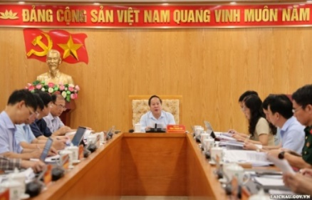
BẢN TIN ĐIỆN TỬ
THÔNG TIN cchc CỦA TỈNH
UBND tỉnh Lai Châu họp chuyên đề: Thảo luận kỹ lưỡng về phương án giao biên chế năm 2026
Sáng 25/7, UBND tỉnh Lai Châu tổ chức Phiên họp chuyên đề (lần 2) tháng 7 năm 2026 dưới sự chủ trì của đồng chí Tống Thanh Hải - Phó Chủ tịch Thường trực UBND tỉnh.
Dự phiên họp có đồng chí Nguyễn Sỹ Cảnh - Phó Chủ tịch UBND tỉnh, các đồng chí Phó Bí thư Đảng ủy UBND tỉnh, các đồng chí Ủy viên UBND tỉnh; lãnh đạo, chuyên viên theo dõi lĩnh vực thuộc Văn phòng UBND tỉnh.
Tại Phiên họp, các đại biểu đã xem xét, cho ý kiến đối với các tờ trình quan trọng: Tờ trình của Sở Nội vụ về giao biên chế công chức, số lượng người làm việc, hợp đồng lao động thực hiện công việc hỗ trợ, phục vụ hưởng lương từ ngân sách nhà nước cho các cơ quan, đơn vị, địa phương của tỉnh Lai Châu năm 2026; ; Tờ trình của Bộ Chỉ huy Quân sự tỉnh về việc chủ trương đầu tư dự án rà phá bom mìn, vật nổ giải phóng đất đai tạo sinh kế cho Nhân dân các dân tộc đang sinh sống trên tuyến biên giới Việt - Trung tỉnh Lai Châu (giai đoạn 2026-2030); Tờ trình của Sở Xây dựng về việc chủ trương đầu tư dự án sửa chữa cải tạo, nâng cấp sửa chữa Trụ sở làm việc và Trung tâm Huấn luyện Công an tỉnh. Tờ trình của Sở Xây dựng về việc chủ trương đầu tư dự án Mở rộng thao trường huấn luyện Bộ Chỉ huy Quân sự tỉnh. Trong đó, Phiên họp dành phần lớn thời gian để bàn thảo, cho ý kiến chi tiết về Tờ trình của Sở Nội vụ liên quan đến việc giao biên chế năm 2026.
Theo Tờ trình của Sở Nội vụ về giao biên chế công chức, số lượng người làm việc, hợp đồng lao động thực hiện công việc hỗ trợ, phục vụ hưởng lương từ ngân sách nhà nước cho các cơ quan, đơn vị, địa phương của tỉnh Lai Châu năm 2026 tại Phiên họp, việc xác định và giao biên chế năm 2026 được xây dựng căn cứ trên các tiêu chí cụ thể như: Vị trí việc làm; chức năng, nhiệm vụ, tổ chức bộ máy; khối lượng công việc, đối tượng quản lý, phạm vi ứng dụng chuyển đổi số; thực trạng đội ngũ hiện có cùng kết quả thực hiện phân cấp, phân quyền.
Việc giao biên chế tuân thủ các nguyên tắc tinh gọn, hoạt động hiệu lực, hiệu quả; chỉ thực hiện xem xét tăng chỉ tiêu biên chế khi được cấp có thẩm quyền quyết định thành lập tổ chức mới hoặc bổ sung chức năng, nhiệm vụ, tăng quy mô, khối lượng công việc.
Đồng chí Tống Thanh Hải - Phó Chủ tịch Thường trực UBND tỉnh chủ trì Phiên họp.
Việc giảm biên chế được thực hiện đối với các cơ quan, đơn vị kết thúc hoạt động, giải thể, giảm chức năng nhiệm vụ hoặc các đơn vị thực hiện đẩy mạnh phân cấp, ủy quyền cho cấp xã, cũng như nâng cao mức độ tự chủ tài chính của các đơn vị sự nghiệp công lập.
Đối với cấp xã, ngoài tuân thủ nguyên tắc chung, phương án giao biên chế căn cứ vào định mức tối thiểu theo quy định của Trung ương, bố trí tăng thêm cho các địa phương thành lập mới phòng

Slide 25
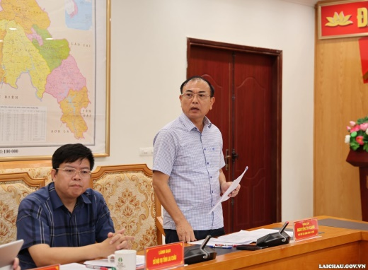
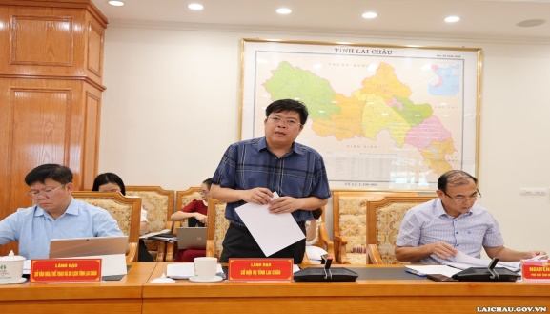
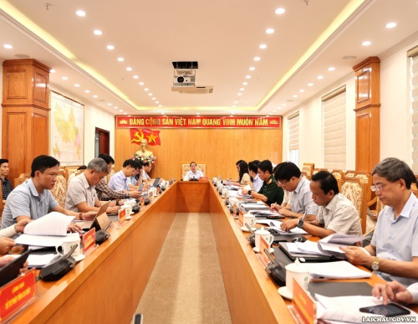
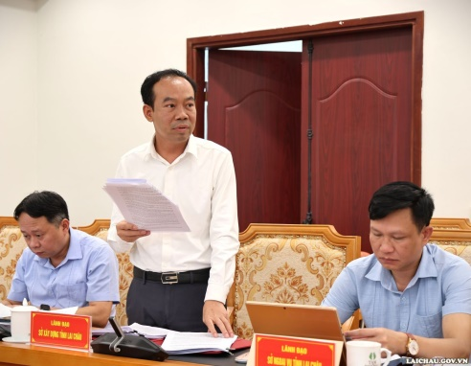
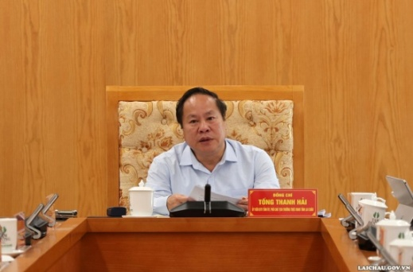
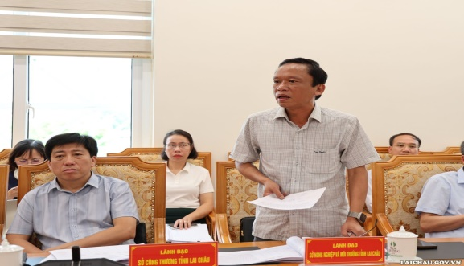
BẢN TIN ĐIỆN TỬ
chuyên môn, địa phương thực hiện nhiệm vụ chuyên trách cơ yếu, công nghệ thông tin, chuyển đổi số, hoặc các địa phương có quy mô dân số lớn và khối lượng thủ tục hành chính phát sinh cao.
Thảo luận tại Phiên họp, các đại biểu đề nghị trong phương án giao biên chế cần xác định thật rõ ràng, minh bạch đầu việc và nhiệm vụ thực tế của từng cơ quan, đơn vị để làm cơ sở giao tăng hoặc giảm biên chế một cách hợp lý. Đặc biệt, đối với các xã, phường, các đại biểu nhấn mạnh không thực hiện giao tăng đều mà phải căn cứ trực tiếp vào đầu việc, quy mô dân số và đặc thù nhiệm vụ của từng địa bàn để xem xét phân bổ phù hợp.
Phát biểu kết luận Phiên họp, đồng chí Tống Thanh Hải - Phó Chủ tịch Thường trực UBND tỉnh ghi nhận và đánh giá cao các ý kiến đóng góp tâm huyết, trách nhiệm của các đại biểu. Đồng chí đề nghị các cơ quan chủ trì soạn thảo, đặc biệt là Sở Nội vụ tiếp thu đầy đủ các ý kiến thảo luận tại Phiên họp; phối hợp chặt chẽ với các sở, ngành, địa phương rà soát kỹ lưỡng lại từng vị trí việc làm, khối lượng công việc thực tế và cơ sở pháp lý để hoàn thiện nội dung các tờ trình, đảm bảo tính chặt chẽ, hiệu quả và đúng quy định trước khi trình cấp có thẩm quyền xem xét, quyết định.
Phó Chủ tịch UBND tỉnh Nguyễn Sỹ Cảnh phát biểu tại Phiên họp.
Giám đốc Sở Nội vụ trình bày Tờ trình tại Phiên họp.
Quang cảnh Phiên họp.
Đại diện lãnh đạo Sở Xây dựng phát biểu tại Phiên họp.
Đồng chí Tống Thanh Hải - Phó Chủ tịch Thường trực UBND tỉnh phát biểu kết luận Phiên họp.
Giám đốc Sở Nông nghiệp và Môi trường phát biểu tại Hội nghị.
Tác giả: Đinh Lan, nguồn Cổng thông tin điện tử tỉnh Lai Châu, https://laichau.gov.vn/

Slide 26
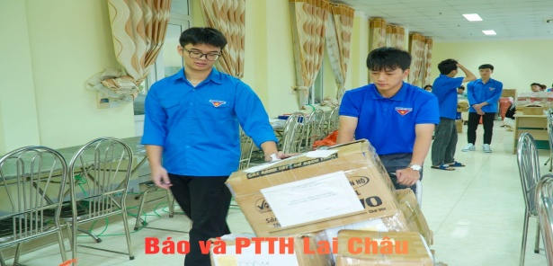
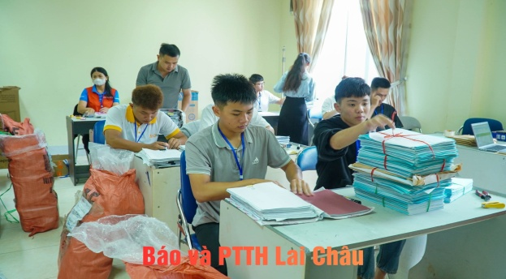
BẢN TIN ĐIỆN TỬ
Lai Châu số hóa tài liệu xây dựng cơ sở dữ liệu dùng chung
Ngày 29/7, tại Trung tâm Lưu trữ lịch sử tỉnh (Sở Nội vụ), Tổ thu thập dữ liệu tài liệu tỉnh Lai Châu tổ chức triển khai Kế hoạch đợt cao điểm 60 ngày đêm thu thập dữ liệu, tài liệu nhằm thực hiện Nghị quyết số 57-NQ/TW của Bộ Chính trị về đột phá phát triển khoa học, công nghệ, đổi mới sáng tạo và chuyển đổi số quốc gia.
Theo kế hoạch, đợt cao điểm sẽ được triển khai từ ngày 3/8 đến đầu tháng 10/2026. Trong thời gian này, các cơ quan, đơn vị trên địa bàn tỉnh sẽ rà soát, thu thập, số hóa và chuẩn hóa hơn 12.000 mét tài liệu lưu trữ với sự tham gia của trên 300 cán bộ, công chức, đoàn viên, thanh niên, lực lượng chức năng cùng các chuyên gia công nghệ thông tin, trí tuệ nhân tạo. Toàn bộ tài liệu sau khi thu thập sẽ được tập trung về Trung tâm Lưu trữ lịch sử tỉnh để thực hiện quét (scan), số hóa, chuyển đổi từ tài liệu giấy sang dữ liệu điện tử.
Đến nay, công tác chuẩn bị về cơ sở vật chất, máy móc, thiết bị, hạ tầng kỹ thuật và nhân lực cơ bản hoàn tất. Hệ thống máy scan đã được lắp đặt, vận hành thử nghiệm; các lực lượng tham gia được tập huấn quy trình nghiệp vụ, sẵn sàng triển khai đồng bộ ngay khi chiến dịch bắt đầu.
Đợt cao điểm hướng tới xây dựng hệ sinh thái dữ liệu "Đúng - Đủ - Sạch - Sống", từng bước hình thành cơ sở dữ liệu dùng chung, phục vụ phát triển chính quyền số, kinh tế số, xã hội số và tạo nền tảng ứng dụng trí tuệ nhân tạo trong quản lý, điều hành trên địa bàn tỉnh.
Tác giả: Nguyễn Tùng – Ngọc Mai, nguồn https://baolaichau.vn/
Đoàn viên, thanh niên tham gia vận chuyển tài liệu.
Công tác tiếp nhận, số hóa tài liệu được thực hiện đúng theo quy trình.
16 Nghị quyết được thông qua tại Kỳ họp thứ năm (Kỳ họp chuyên đề) Hội đồng nhân dân tỉnh Lai Châu khóa XVI, nhiệm kỳ 2026 – 2031
Tiếp tục chương trình làm việc sáng 31/7, HĐND tỉnh Lai Châu khóa XVI, nhiệm kỳ 2026 - 2031 chia tổ thảo luận, thảo luận tại Hội

Slide 27
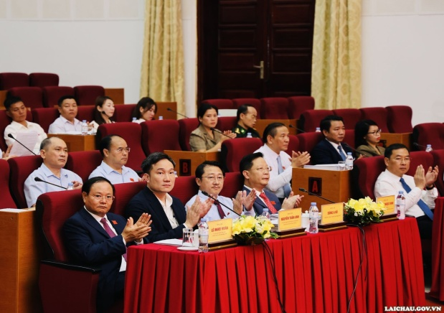
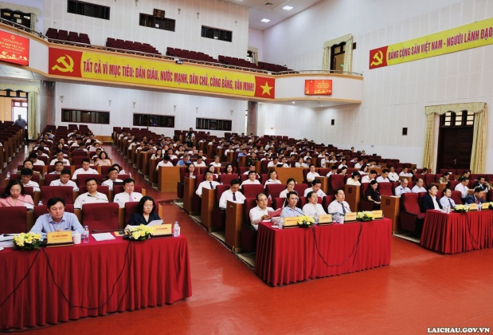
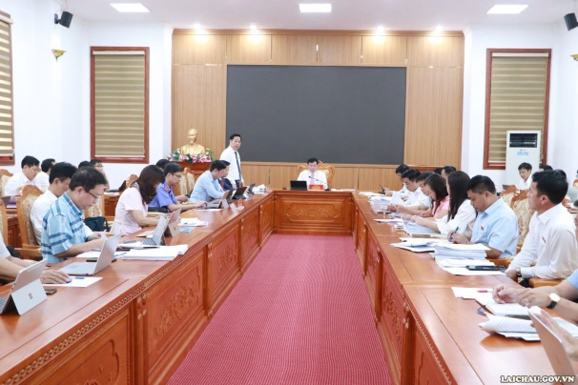
trường, tiến hành biểu quyết thông qua 16 Nghị quyết và bế mạc Kỳ họp. Các đồng chí: Lê Minh Ngân - Ủy viên Ban Chấp hành Trung ương Đảng, Bí thư Tỉnh ủy, Chủ tịch HĐND tỉnh; Tẩn Thị Quế - Ủy viên Ban Thường vụ Tỉnh ủy, Phó Chủ tịch Thường trực HĐND tỉnh; Lý Công Hậu - Ủy viên Ban Chấp hành Đảng bộ tỉnh, Phó Chủ tịch HĐND tỉnh chủ trì Kỳ họp.
Dự Kỳ họp có các đồng chí: Nguyễn Tuấn Anh - Ủy viên Dự khuyết Ban Chấp hành Trung ương Đảng, Phó Bí thư Thường trực Tỉnh ủy; Hà Quang Trung - Phó Bí thư Tỉnh ủy, Chủ tịch UBND tỉnh; Sùng A Hồ - Phó Bí thư Tỉnh ủy, Trưởng Đoàn Đại biểu Quốc hội tỉnh; Nguyễn Ngọc Vinh - Phó Bí thư Tỉnh ủy, Chủ tịch Ủy ban MTTQ Việt Nam tỉnh; các đồng chí Ủy viên Ban Thường vụ Tỉnh ủy; Thường trực HĐND, lãnh đạo UBND, Ủy ban MTTQ Việt Nam tỉnh, Đoàn Đại biểu Quốc hội tỉnh; các vị đại biểu Quốc hội, đại biểu HĐND tỉnh khóa XVI; lãnh đạo Đảng ủy các cơ quan Đảng tỉnh; lãnh đạo các sở, ban, ngành tỉnh; Thường trực HĐND, UBND các xã, phường trên địa bàn tỉnh.
Tiếp tục chương trình Kỳ họp, các đại biểu chia thành 4 tổ để thảo luận các nội dung trình tại Kỳ họp. Trong đó, các đại biểu tập trung nghiên cứu, phân tích, đánh giá tính phù hợp, tính khả thi của các dự thảo Nghị quyết nhằm bảo đảm khi được thông qua sẽ sớm đi vào cuộc sống, đáp ứng yêu cầu phát triển kinh tế - xã hội của tỉnh trong giai đoạn mới.
Qua thảo luận tại tổ các đại biểu cơ bản nhất trí với nội dung các tờ trình, báo cáo và dự thảo Nghị quyết trình Kỳ họp.
Các đại biểu HĐND tỉnh đã tiến hành thảo luận tại Hội trường và biểu quyết thông qua 16 Nghị quyết trình tại Kỳ họp.
Phát biểu bế mạc Kỳ họp, đồng chí Lê Minh Ngân - Ủy viên Ban Chấp hành Trung ương Đảng, Bí thư Tỉnh ủy, Chủ tịch HĐND tỉnh nhấn mạnh: HĐND tỉnh đã xem xét, thảo luận kỹ lưỡng và thông qua các Nghị quyết thuộc thẩm quyền. Trong đó, HĐND tỉnh đã hoàn thành công tác kiện toàn nhân sự bầu Phó Chủ tịch HĐND tỉnh và bầu bổ sung Ủy viên UBND tỉnh khóa XIV, nhiệm kỳ 2026 -2031. Đồng chí tin tưởng các đồng chí được tín nhiệm bầu giữ trọng trách mới sẽ tiếp tục phát huy năng lực, bản lĩnh, tinh thần trách nhiệm, cùng tập thể Thường trực HĐND, UBND tỉnh hoàn thành tốt nhiệm vụ được giao, đáp ứng sự tin tưởng của Đảng bộ, chính quyền và Nhân dân các dân tộc trong tỉnh.
Các đại biểu dự Kỳ họp.
Quang cảnh Kỳ họp.
Quang cảnh thảo luận tại Tổ thảo luận số 2.

Slide 28
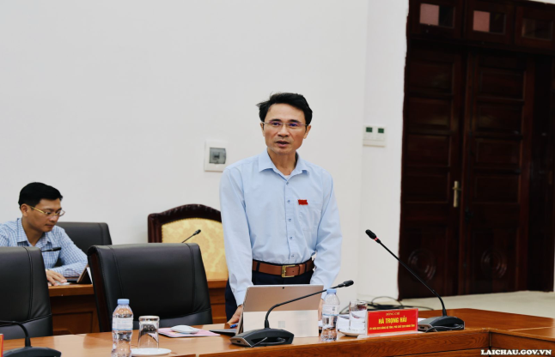
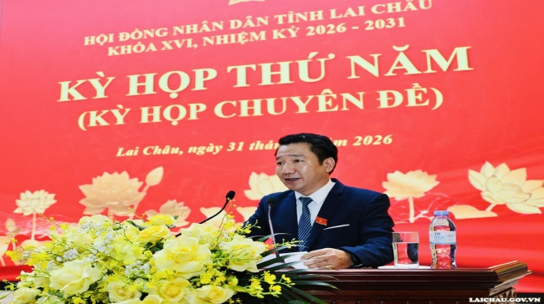
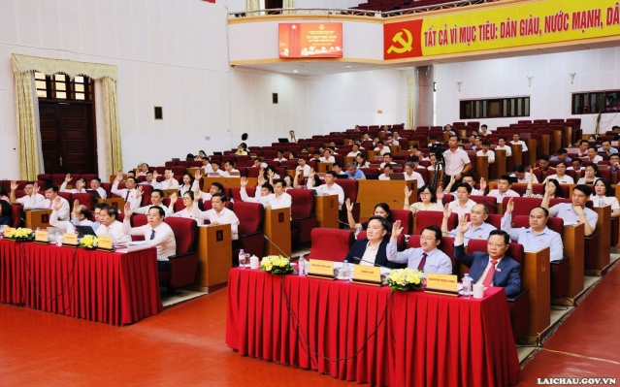
BẢN TIN ĐIỆN TỬ
Đồng chí Bí thư Tỉnh ủy, Chủ tịch HĐND tỉnh đề nghị, ngay sau Kỳ họp này, UBND tỉnh khẩn trương chỉ đạo các cấp, các ngành xây dựng kế hoạch tổ chức thực hiện các Nghị quyết đã được HĐND tỉnh thông qua; cụ thể hóa thành các chương trình, kế hoạch và nhiệm vụ của từng cơ quan, đơn vị và phân công rõ trách nhiệm của từng cơ quan, đơn vị, bảo đảm các Nghị quyết sớm đi vào cuộc sống.
Đối với Nghị quyết về phân cấp, đề nghị UBND tỉnh, HĐND cấp xã và các cơ quan, đơn vị được giao nhiệm vụ chủ động triển khai thực hiện đúng quy định của pháp luật; phát huy tinh thần chủ động, sáng tạo, dám nghĩ, dám làm, dám chịu trách nhiệm vì lợi ích chung; đồng thời thực hiện nghiêm chế độ báo cáo, trách nhiệm giải trình và chịu sự giám sát của HĐND tỉnh. Phân cấp phải đi đôi với nâng cao năng lực tổ chức thực hiện, tăng cường kỷ luật, kỷ cương hành chính và kiểm soát quyền lực, bảo đảm mọi quyền hạn được giao đều được thực hiện đúng pháp luật, công khai, minh bạch và hiệu quả.
Thường trực HĐND tỉnh, các Ban của HĐND tỉnh, các Tổ đại biểu và từng vị đại biểu HĐND tỉnh tiếp tục phát huy vai trò giám sát việc triển khai thực hiện các Nghị quyết; kịp thời nắm bắt những khó khăn, vướng mắc từ cơ sở, phản ánh đầy đủ tâm tư, nguyện vọng của cử tri; đồng hành cùng UBND tỉnh trong quá trình tổ chức thực hiện, góp phần nâng cao hiệu lực, hiệu quả quản trị địa phương. Các cơ quan thông tin, báo chí của tỉnh tiếp tục đẩy mạnh tuyên truyền nội dung các Nghị quyết để tạo sự đồng thuận xã hội, góp phần đưa các chủ trương, chính sách nhanh chóng đi vào cuộc sống…
Đồng chí Bí thư Tỉnh ủy, Chủ tịch HĐND tỉnh Lê Minh Ngân tin tưởng với tinh thần đoàn kết, trách nhiệm, đổi mới và khát vọng phát triển, các cấp, các ngành, cộng đồng doanh nghiệp và Nhân dân các dân tộc tỉnh Lai Châu sẽ chung sức, đồng lòng, quyết tâm tổ chức thực hiện thắng lợi các Nghị quyết của HĐND tỉnh, tạo chuyển biến mạnh mẽ trong phát triển kinh tế - xã hội, bảo đảm quốc phòng, an ninh, xây dựng hệ thống chính trị ngày càng trong sạch, vững mạnh.
16 nghị quyết được thông qua tại Kỳ họp bao gồm:
1. Nghị quyết Xác nhận kết quả bầu Phó Chủ tịch Hội đồng nhân dân tỉnh Lai Châu khóa XVI, nhiệm kỳ 2026 - 2031.
Phó Chủ tịch UBND tỉnh Hà Trọng Hải phát biểu tại Tổ thảo luận số 1.
Đồng chí Lý Công Hậu - Phó Chủ tịch HĐND tỉnh trình bày Tổng hợp các ý kiến thảo luận tại tổ.
.
Các đại biểu biểu quyết tại Kỳ họp.

Slide 29
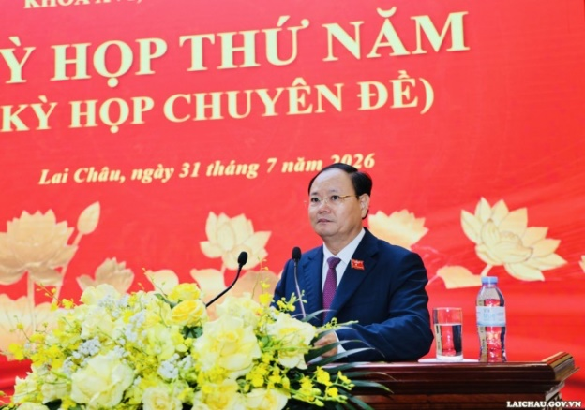
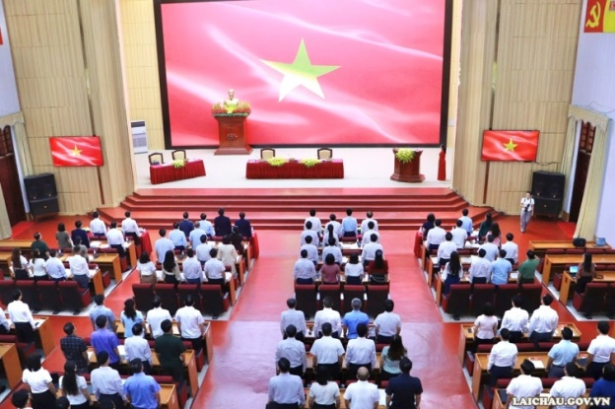
BẢN TIN ĐIỆN TỬ
2. Nghị quyết Xác nhận kết quả bầu Ủy viên Ủy ban nhân dân tỉnh Lai Châu, nhiệm kỳ 2026 - 2031
3. Nghị quyết phân cấp cho Ủy ban nhân dân tỉnh, Hội đồng nhân dân cấp xã thực hiện một số nhiệm vụ thuộc thẩm quyền của Hội đồng nhân dân tỉnh.
4. Nghị quyết quy định mức chi đào tạo, bồi dưỡng công chức, viên chức, người hoạt động không chuyên trách ở thôn, bản, tổ dân phố trên địa bàn tỉnh Lai Châu.
5. Nghị quyết quy định nguyên tắc, tiêu chí, định mức phân bổ vốn ngân sách nhà nước thực hiện Chương trình mục tiêu quốc gia xây dựng nông thôn mới, giảm nghèo bền vững và phát triển kinh tế - xã hội vùng đồng bào dân tộc thiểu số và miền núi giai đoạn 2026 - 2030 trên địa bàn tỉnh Lai Châu.
6. Nghị quyết về giao kế hoạch vốn đầu tư công trung hạn và dự kiến phương án phân bổ vốn sự nghiệp ngân sách Trung ương giai đoạn 2026 - 2030 thực hiện Chương trình mục tiêu quốc gia xây dựng nông thôn mới, giảm nghèo bền vững và phát triển kinh tế - xã hội vùng đồng bào dân tộc thiểu số và miền núi.
7. Nghị quyết Kế hoạch đầu tư công trung hạn giai đoạn 2026 - 2030 nguồn vốn ngân sách địa phương.
8. Nghị quyết thông qua dự kiến Kế hoạch đầu tư công trung hạn giai đoạn 2026 - 2030 nguồn vốn ngân sách Trung ương.
9. Nghị quyết quyết định chủ trương chuyển mục đích sử dụng rừng sang mục đích khác.
10. Nghị quyết quyết định tổng biên chế công chức, số lượng người làm việc, hợp đồng lao động thực hiện công việc hỗ trợ, phục vụ hưởng lương từ ngân sách nhà nước cho các cơ quan, đơn vị, địa phương của tỉnh Lai Châu năm 2026.
Bí thư Tỉnh ủy Lê Minh Ngân phát biểu bế mạc Kỳ họp.
Các đại biểu thực hiện Nghị thức chào cờ bế mạc Kỳ họp.
11. Nghị quyết bãi bỏ các Nghị quyết số 48/2025/NQ-HĐND ngày 23/7/2025 quy định các khoản thu dịch vụ, hỗ trợ hoạt động giáo dục trong các cơ sở giáo dục công lập trên địa bàn tỉnh Lai Châu; số 60/2021/NQ-HĐND ngày 10/12/2021 quy định mức thu học phí giáo dục mầm non, giáo dục phổ thông công lập trên địa bàn tỉnh đối với năm học 2021 - 2022; số 04/2022/NQ-HĐND ngày 29/3/2022 quy định mức hỗ trợ tiền ăn cho học sinh ở bán trú tại các xã, thôn, bản khu vực III chuyển thành các xã, thôn, bản khu vực I theo Quyết

Slide 30
BẢN TIN ĐIỆN TỬ
định của Thủ tướng Chính phủ và Quyết định của Ủy ban Dân tộc giai đoạn 2021 - 2025 trên địa bàn tỉnh; số 49/2025/NQ-HĐND ngày 23/7/2025 của Hội đồng nhân dân tỉnh về việc kéo dài thời gian thực hiện Nghị quyết số 04/2022/NQ-HĐND ngày 29/3/2022 của HĐND tỉnh đến hết năm học 2025 - 2026.
12. Nghị quyết bãi bỏ Nghị quyết số 45/2025/NQ-HĐND ngày 23 tháng 7 năm 2025 của Hội đồng nhân dân tỉnh quy định thẩm quyền quyết định phê duyệt nhiệm vụ và dự toán kinh phí chi thường xuyên ngân sách nhà nước thực hiện mua sắm, sửa chữa, cải tạo, nâng cấp tài sản, trang thiết bị; thuê hàng hóa, dịch vụ; sửa chữa, cải tạo, nâng cấp, mở rộng, xây dựng mới hạng mục công trình trong các dự án đã đầu tư xây dựng thuộc phạm vi quản lý của tỉnh Lai Châu.
13. Nghị quyết bãi bỏ Nghị quyết số 86/NQ-HĐND ngày 09/12/2024 của Hội đồng nhân dân tỉnh quy định danh mục dịch vụ sự nghiệp công cơ bản sử dụng ngân sách nhà nước thuộc lĩnh vực đào tạo, bồi dưỡng cán bộ, công chức, viên chức trên địa bàn tỉnh Lai Châu.
14. Nghị quyết quy định chính sách thu hút; đãi ngộ; hỗ trợ đào tạo, bồi dưỡng nguồn nhân lực trên địa bàn tỉnh Lai Châu giai đoạn 2026 - 2030.
15. Nghị quyết ban hành quy định mức hỗ trợ 01 dự án, định mức hỗ trợ các đối tượng tham gia dự án phát triển sản xuất thực hiện các Chương trình mục tiêu quốc gia giai đoạn 2026 - 2030 trên địa bàn tỉnh Lai Châu.
16. Nghị quyết bãi bỏ một số Nghị quyết của Hội đồng nhân dân tỉnh.
Tác giả: Đinh Lan - Nguyễn Nga, nguồn https://laichau.gov.vn/
Lai Châu: 64 mô hình, sáng kiến và sản phẩm ứng dụng công nghệ số được đăng ký, phê duyệt và cấp phép thử nghiệm có kiểm soát
Theo thông tin của Sở Khoa học và Công nghệ, thực hiện Kế hoạch số 03/KH-BCĐ ngày 10/2/2026 của Ban Chỉ đạo Nghị quyết 57-NQ/TW tỉnh về triển khai thực hiện sáng kiến, mô hình đột phá về phát triển khoa học, công nghệ, đổi mới sáng tạo và chuyển đổi số năm 2026, đến nay tỉnh Lai Châu đã có 59 sáng kiến của 23 cơ quan, đơn vị đã đăng ký và có quyết định phê duyệt; 5 sản phẩm, dịch vụ ứng dụng công nghệ số được cấp phép thử nghiệm có kiểm soát. Một số mô hình đã và đang được áp dụng trong thực tiễn tại các cơ quan, đơn vị, địa phương. Các sáng kiến, mô hình tập trung vào nhiều lĩnh vực, gắn với yêu cầu thực tế trong lãnh đạo, chỉ đạo, quản lý Nhà nước, cải cách hành chính, y tế, giáo dục, báo chí, du lịch, thương mại, bảo đảm an ninh và phục vụ người dân. Trong đó, nhiều mô hình khai thác trí tuệ nhân tạo, dữ liệu số, nền tảng số và tự động hóa để đổi mới phương thức làm việc, nâng cao chất lượng phục vụ.

Slide 31
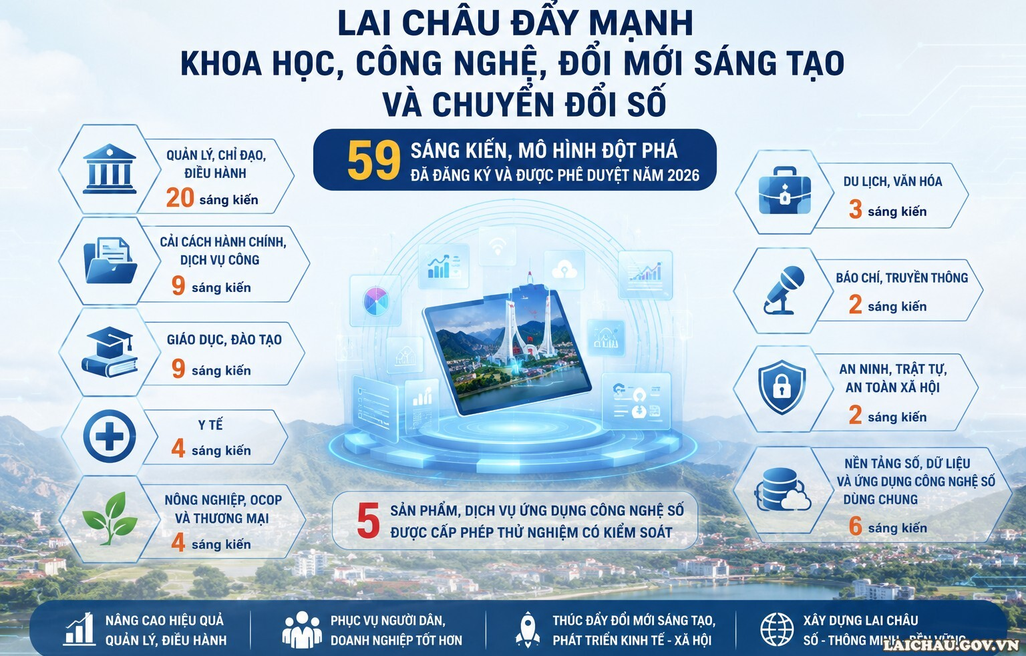
BẢN TIN ĐIỆN TỬ
Ở cấp tỉnh, một số sáng kiến đáng chú ý như: Xây dựng, triển khai ứng dụng Bản đồ thông tin (Information Maps) phục vụ sự lãnh đạo, chỉ đạo của cấp ủy, chính quyền các cấp; chuyên mục “Kiến nghị của cử tri gửi đến
Thường trực HĐND tỉnh”; phần mềm quản lý, điều phối phương tiện, bãi đỗ xe tại cửa khẩu Ma Lù Thàng; đánh giá, xếp loại công chức hằng tháng theo KPI trên hệ thống phần mềm tích hợp với Phần mềm Quản lý văn bản và điều hành; xây dựng Nền tảng Tự động hóa quy trình nghiệp vụ thông minh (IPA Lai Chau) thúc đẩy chuyển đổi số tại các cơ quan nhà nước tỉnh Lai Châu.
Trí tuệ nhân tạo được đưa vào nhiều sáng kiến cụ thể như: “Phổ biến, giáo dục pháp luật bằng ứng dụng AI”; “Trợ lý ảo 06 - Lai Châu”; Ứng dụng AI trong sản xuất nội dung phóng sự truyền hình; Ứng dụng chuyển đổi số và trí tuệ nhân tạo trong giảng dạy; Thí điểm nội dung giáo dục AI cho học sinh; Hệ thống hỗ trợ hội chẩn, tư vấn, khám - chữa bệnh từ xa; Ứng dụng khám, chữa bệnh từ xa trên nền tảng hệ thống “Bác sĩ cho mọi nhà”; “Xây dựng Trung tâm giám sát an toàn thông minh trường học”.
Chuyển đổi số cũng được triển khai khá đa dạng tại cơ sở. Các mô hình hướng tới xây dựng không gian số cho bản du lịch cộng đồng, cổng du lịch thông minh; chuyển đổi số trong bảo tồn và phát huy bản sắc văn hóa các dân tộc; quản trị, điều hành trường học trên nền tảng số; HĐND xã điện tử - Kỳ họp không giấy; sử dụng mã QR trong tổ chức hội nghị, học tập, quán triệt văn bản; số hóa hồ sơ, tài liệu công tác kiểm tra, giám sát; hỗ trợ người dân tiếp cận dịch vụ công trực tuyến và ứng dụng các nền tảng số trong tuyên truyền, giải quyết thủ tục hành chính…Cùng với 59 sáng kiến đã đăng ký và được phê duyệt, tỉnh Lai Châu cũng có 5 mô hình thử nghiệm có kiểm soát đã được cấp có thẩm quyền cấp phép, gồm: Trợ lý ảo hỗ trợ người dân hoàn thiện thủ tục hành chính công đa ngôn ngữ; Trung tâm Tri thức hình ảnh và điều hành thông minh cấp xã/phường và cấp tỉnh; Hệ sinh thái kinh tế số OCOP; Trợ lý ảo công vụ; Trung tâm lắng nghe người dân trên không gian số. Các mô hình do Công ty Cổ phần Đầu tư Kỷ Nguyên Mới Việt Nam thực hiện.
Các mô hình được phê duyệt, ứng dụng góp phần lan tỏa những cách làm mới, mô hình hiệu quả, thúc đẩy ứng dụng khoa học, công nghệ, đổi mới sáng tạo và chuyển đổi số ngày càng sâu rộng trên địa bàn tỉnh Lai Châu.
Ảnh minh họa
Tác giả: Nguyễn Chanh BT, nguồn https://laichau.gov.vn/

Slide 32
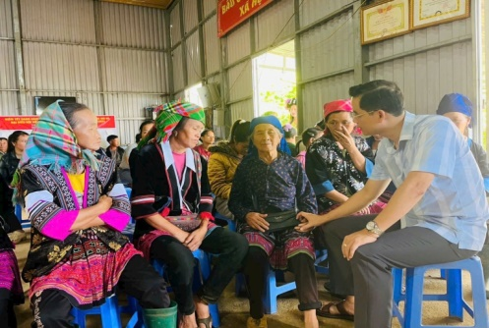
BẢN TIN ĐIỆN TỬ
Lai Châu: Công tác tuyên giáo ở cơ sở sau 1 năm thực hiện chính quyền địa phương 2 cấp
Ngay sau khi mô hình chính quyền địa phương 2 cấp đi vào hoạt động, Ban xây dựng Đảng đảng uỷ xã, phường đã chủ động tham mưu cấp uỷ triển khai các nhiệm vụ công tác tuyên giáo đáp ứng kịp thời yêu cầu nhiệm vụ chính trị đặt ra. Sau 1 năm đi vào hoạt động, công tác tuyên giáo của đảng uỷ xã, phường đã đi vào nền nếp, hoạt động hiệu quả và đạt những kết quả quan trọng.
Ngày 01/7/2025, mô hình chính quyền địa phương 2 cấp đi vào hoạt động, ban xây dựng Đảng đảng uỷ xã, phường được thành lập là cơ quan tham mưu nhiệm vụ công tác tuyên giáo của đảng bộ xã, phường. Dưới sự lãnh đạo của cấp uỷ, ban xây dựng Đảng đảng uỷ xã, phường đã chủ động ổn định tổ chức bộ máy, phân công nhiệm vụ, xây dựng quy chế làm việc khoa học; chủ động tham mưu cấp uỷ triển khai các nhiệm vụ công tác tuyên giáo đáp ứng kịp thời yêu cầu nhiệm vụ đặt ra; đẩy mạnh tuyên truyền, vận động cán bộ, đảng viên và Nhân dân tin tưởng vào chủ trương, đường lối của Đảng, chung sức đồng lòng đưa bộ máy hệ thống chính trị cấp xã hoạt động đồng bộ, thông suốt.
Văn kiện Đại hội Đảng bộ tỉnh lần thứ XV xác định “Tăng cường xây dựng Đảng về tư tưởng, hướng mạnh về cơ sở”, từ đó Ban Tuyên giáo và Dân vận Tỉnh uỷ đã tăng cường chỉ đạo, hướng dẫn cấp uỷ, ban xây dựng Đảng đảng uỷ xã, phường kiện toàn các lực lượng tham gia công tác tư tưởng ở cơ sở, hướng dẫn nghiệp vụ chuyên môn đáp ứng yêu cầu thực tiễn đặt ra.
Thường trực Đảng uỷ xã Khổng Lào gặp gỡ, tuyên truyền chủ trương, đường lối của Đảng, chính sách, pháp luật của Nhà nước đến người dân
Đến nay, 38 ban xây dựng Đảng đảng uỷ xã, phường có 146 đồng chí (trình độ chuyên môn: 24 thạc sĩ, 127 đại học; trình độ lý luận chính trị: 35 cao cấp, 102 trung cấp). Đội ngũ cán bộ được biên chế đủ, trình độ chuyên môn đáp ứng yêu cầu nhiệm vụ; nhiều đồng chí am hiểu phong tục, tập quán và phát huy hiệu quả tuyên truyền, vận động trong vùng đồng bào dân tộc thiểu số; đoàn kết, đồng lòng, ổn định tư tưởng, nỗ lực triển khai nhiệm vụ. Ban Tuyên giáo và Dân vận Tỉnh uỷ đã mở 2 lớp bồi dưỡng nghiệp vụ công tác tuyên giáo và dân vận với 270 lượt người tham gia; cấp uỷ các cấp thường xuyên cử cán bộ ban xây dựng Đảng dự các lớp đào tạo, bồi dưỡng, tập huấn do các cấp, ngành tổ chức.
Mô hình chính quyền địa phương 2 cấp đã phát huy hiệu quả công tác tuyên giáo, giảm các tầng nấc trung gian, hướng mạnh về cơ sở theo phương châm nhanh, chính xác, kịp thời. Chuyển đổi số mở ra phương thức mới trong công tác tuyên giáo vượt qua không gian và thời gian, nâng cao tính tương tác với quần chúng ở mọi lúc, mọi nơi, mọi đối tượng. “Hệ sinh thái công tác tuyên giáo và dân vận” là cẩm nang số nghiệp vụ tiện ích, hiệu quả đối với cán bộ làm công tác tuyên giáo để kịp thời phù hợp với xu hướng chuyển đổi số… Dưới sự lãnh đạo của cấp uỷ, các ban xây dựng Đảng đảng uỷ xã, phường đã triển khai công tác tuyên giáo bám sát sự lãnh đạo, chỉ đạo

Slide 33
BẢN TIN ĐIỆN TỬ
của Trung ương và Tỉnh ủy, hoàn thành tốt các nhiệm vụ ở cơ sở góp phần củng cố sự đồng thuận xã hội, tạo nền tảng vững chắc để triển khai các nhiệm vụ phát triển kinh tế - xã hội, bảo đảm quốc phòng, an ninh của tỉnh và đơn vị.
Kết quả nổi bật của công tác tuyên giáo cơ sở sau 1 năm thực hiện mô hình chính quyền địa phương 2 cấp của Lai Châu có thể kể đến như: Đã chủ động, kịp thời triển khai học tập, quán triệt, tuyên truyền các chủ trương, đường lối của Đảng và chính sách pháp luật của Nhà nước về thực hiện mô hình chính quyền địa phương 2 cấp, tạo sự thống nhất về tư tưởng và hành động trong cán bộ, đảng viên và sự đồng thuận trong Nhân dân để đưa chính quyền xã mới vào hoạt động thông suốt, hiệu quả; tham mưu thực hiện hiệu quả Chỉ thị số 45-CT/TW của Bộ Chính trị về đại hội đảng bộ các cấp tiến tới đại hội đại biểu toàn quốc lần thứ XIV của Đảng, tổ chức thành công đại hội đảng bộ xã, phường nhiệm kỳ 2025 - 2030; đẩy mạnh tuyên truyền các ngày lễ lớn, các sự kiện chính trị quan trọng của đất nước như 80 năm Cách mạng Tháng Tám thành công (19/8/1945 - 19/8/2025) và Quốc khánh nước Cộng hòa xã hội chủ nghĩa Việt Nam (02/9/1945 - 02/9/2025), tuyên truyền về Đại hội Đảng bộ tỉnh lần thứ XV, Đại hội XIV của Đảng và kịp thời đưa nghị quyết đại hội đảng các cấp vào cuộc sống tạo khí thế, niềm tin trong các tầng lớp Nhân dân. Thành công của Cuộc bầu cử đại biểu Quốc hội khoá XVI và đại biểu HĐND các cấp nhiệm kỳ 2026 - 2031, Lai Châu có tỷ lệ cử tri đi bầu đạt 99,93% có đóng góp không nhỏ của công tác tuyên giáo cơ sở.
Cùng với triển khai nhiệm vụ công tác tuyên giáo ở cơ sở, cấp uỷ các cấp đã và đang tập trung khắc phục những khó khăn, vướng mắc từ thực tiễn đặt ra. Đội ngũ cán bộ ban xây dựng Đảng đảng uỷ xã, phường phần nhiều từ các ngành, lĩnh vực khác mới tiếp cận nhiệm vụ tuyên giáo, do vậy một số còn lúng túng về phương pháp, kỹ năng, nghiệp vụ; hạ tầng chuyển đổi số còn khó khăn, thiếu thốn và kiến thức về trí tuệ nhân tạo, chuyển đổi số của cán bộ có mặt hạn chế ảnh hưởng trực tiếp đến đổi mới phương thức công tác tuyên giáo trong bối cảnh mới; những khó khăn của tỉnh miền núi biên giới, nhiều xã có điều kiện kinh tế - xã hội khó khăn, trình độ dân trí không đồng đều, địa bàn tiềm ẩn nguy cơ các thế lực thù địch lợi dụng vấn đề dân tộc, tôn giáo để hòng phá hoại khối đoàn kết các dân tộc… Điều đó đòi hỏi cấp uỷ các cấp tăng cường lãnh đạo, chỉ đạo; ban xây dựng Đảng đảng uỷ xã, phường và mỗi cán bộ chuyên môn cần tiếp tục nỗ lực, cố gắng, đoàn kết, thống nhất; tìm tòi, sáng tạo để nâng cao chất lượng, hiệu quả công tác tuyên giáo của Đảng bộ tỉnh.
Để phát huy hiệu quả công tác tuyên giáo ở cơ sở, thời gian tới Ban Tuyên giáo và Dân vận Tỉnh uỷ xác định tăng cường chỉ đạo, hướng dẫn cấp uỷ xã, phường và ban xây dựng Đảng cấp xã đổi mới phương thức công tác tư tưởng từ quản lý thông tin sang chủ động quản trị niềm tin xã hội; coi việc bồi đắp, củng cố và bảo vệ niềm tin của Nhân dân đối với Đảng, Nhà nước và chế độ là mục tiêu cao nhất, là gốc rễ của “thế trận lòng dân”. Chủ động định hướng thông tin đối với các vấn đề phức tạp, nhạy cảm, phát huy vai trò “đi trước, mở đường”; tuyệt đối không để xảy ra “khoảng trống thông tin” tạo cơ hội cho các thế lực thù địch xuyên tạc, kích động. Thường xuyên nắm, phân tích, dự báo tình hình tư tưởng, tâm trạng xã hội; phát hiện sớm, cảnh báo sớm những “vùng lõm” về tư tưởng, những

Slide 34
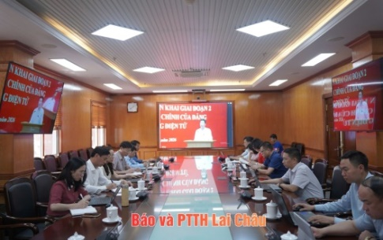
BẢN TIN ĐIỆN TỬ
vấn đề bào mòn niềm tin, kịp thời tham mưu cấp ủy xử lý từ gốc, từ cơ sở, không để tích tụ, lan rộng thành điểm nóng. Nâng cao hiệu quả trong đấu tranh, bảo vệ nền tảng tư tưởng của Đảng, chuyển từ đấu tranh đơn lẻ sang phối hợp đồng bộ giữa các lực lượng. Tăng cường chuyển đổi số gắn với đổi mới phương thức công tác tuyên giáo để triển khai hiệu quả các nhiệm vụ chính trị tư tưởng ở cơ sở, tạo thống nhất trong đảng, sự đồng thuận trong các tầng lớp Nhân dân chung sức, đồng lòng vì mục tiêu xây dựng tỉnh Lai Châu phát triển xanh, nhanh và bền vững.
Tác giả: Vũ Võ, nguồn https://laichau.dcs.vn/
Tập huấn triển khai thủ tục hành chính của Đảng trên môi trường điện tử, giai đoạn 2
Chiều 30/7, Văn phòng Trung ương Đảng tổ chức Hội nghị tập huấn triển khai thủ tục hành chính (TTHC) của Đảng trên môi trường điện tử, giai đoạn 2 bằng hình thức trực tuyến từ Trung ương đến các tỉnh và cơ sở. Đồng chí Phạm Thế Bình - Phó Cục trưởng Cục Chuyển đổi số - Cơ yếu, Văn phòng Trung ương Đảng chủ trì hội nghị.
Dự hội nghị tại điểm cầu Tỉnh uỷ Lai Châu có các đồng chí đại diện lãnh đạo Ban Tổ chức Tỉnh ủy, Văn phòng Tỉnh ủy; bí thư các chi bộ trực thuộc Đảng bộ Văn phòng Tỉnh ủy; lãnh đạo, chuyên viên Phòng Tổ chức đảng - Đảng viên, Phòng Chuyển đổi số - Cơ yếu, cán bộ phụ trách công tác chuyển đổi số, Viễn thông Lai Châu...
Hội nghị được kết nối với các điểm cầu: Đảng uỷ Các cơ quan Đảng tỉnh, Đảng uỷ UBND tỉnh và các xã, phường trên địa bàn tỉnh.
Tại hội nghị, các đại biểu được quán triệt các quy định về thực hiện TTHC của Đảng trên môi trường điện tử theo Quy định số 338-QĐ/TW của Ban Bí thư và Hướng dẫn số 42-HD/VPT của Văn phòng Trung ương Đảng; giới thiệu tổng quan hệ thống giải quyết TTHC của Đảng trên môi trường điện tử; hướng dẫn đảng viên thực hiện nộp hồ sơ trực tuyến đối với 4 TTHC của Đảng; hướng dẫn cán bộ tiếp nhận, xử lý hồ sơ và thực hiện quy trình nghiệp vụ trên hệ thống; hướng dẫn quản trị, vận hành hệ thống; hướng dẫn công tác chuẩn bị, rà soát dữ liệu, tài khoản, phân quyền và các điều kiện kỹ thuật theo kịch bản triển khai giai đoạn 2. Đồng thời, trao đổi, giải đáp các khó khăn, vướng mắc và hướng dẫn xử lý các tình huống phát sinh trong quá trình triển khai.
Quang cảnh hội nghị tại điểm cầu Tỉnh uỷ Lai Châu.
Phát biểu tại hội nghị, đồng chí Phạm Thế Bình - Phó Cục trưởng Cục Chuyển đổi số - Cơ yếu, Văn phòng Trung ương Đảng nhấn mạnh: Việc triển khai TTHC của Đảng trên môi trường điện tử là nhiệm vụ quan trọng nhằm thực hiện chủ trương đổi mới phương thức lãnh đạo của Đảng gắn với Nghị quyết số 57 của Bộ Chính trị về đột phá phát triển khoa học, công nghệ, đổi mới sáng tạo và chuyển đổi số quốc gia. Trong đó, tập trung rà soát, đơn giản hóa TTHC, chuẩn hóa, tái cấu trúc quy trình, cắt giảm thành phần hồ sơ không cần thiết, tăng cường tái

Slide 35
BẢN TIN ĐIỆN TỬ
sử dụng dữ liệu, bảo đảm công khai, minh bạch. Đồng chí đề nghị, sau hội nghị, các địa phương, đơn vị tiếp tục rà soát, chuẩn hóa danh mục, thành phần hồ sơ, đẩy mạnh ứng dụng chữ ký số, tăng cường liên thông dữ liệu và giám sát trực tuyến, góp phần nâng cao hiệu quả chuyển đổi số trong các cơ quan Đảng từ Trung ương đến cơ sở.
Thông qua hội nghị tập huấn, đội ngũ cán bộ làm công tác Đảng được trang bị, cập nhật kiến thức và kỹ năng cần thiết trong việc ứng dụng công nghệ thông tin, góp phần bảo đảm triển khai thống nhất, đồng bộ, hiệu quả các TTHC của Đảng trên môi trường điện tử, đáp ứng yêu cầu cải cách hành chính và chuyển đổi số trong các cơ quan Đảng hiện nay.
Tác giả: Hải Anh – Đỗ Mạnh, nguồn https://baolaichau.vn/

